Slide 1
6장. 비지도 학습

Slide 2
PREVIEW
지도 학습과 비지도 학습
지금까지는 훈련집합으로 $𝕏$와 $𝕐$가 주어지는 지도 학습^{supervised learning}
6장은 $𝕏$만 주어지는 비지도 학습^{unsupervised learning}
다양한 응용
맞춤 광고, 차원 축소, 데이터 압축, 데이터 가시화, 특징 추출, 생성 모델 구축 등
현대 기계 학습에서 더욱 중요해짐

Slide 3
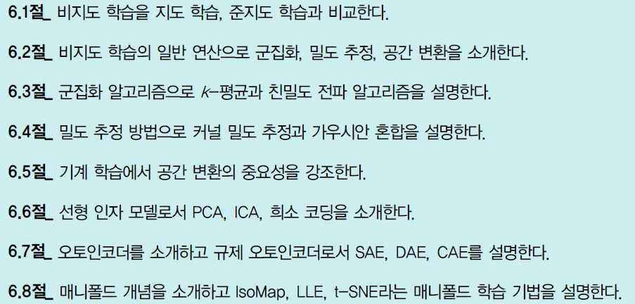

Slide 4
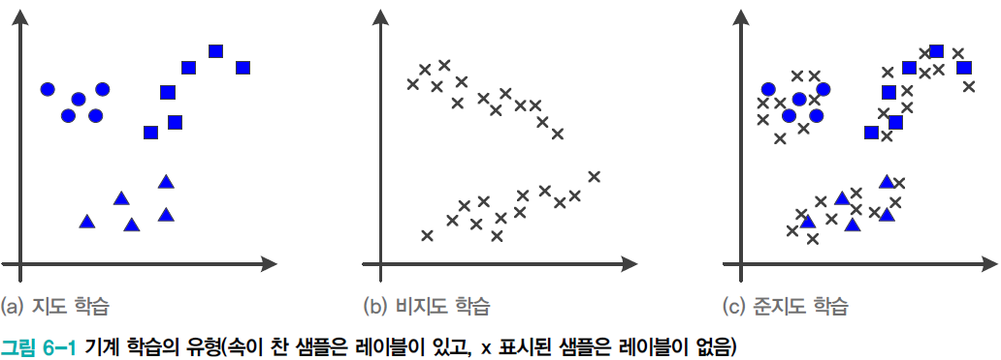
6.1 지도 학습과 비지도 학습, 준지도 학습
세 가지 유형의 학습
지도 학습: 모든 훈련 샘플이 레이블 정보를 가짐
비지도 학습: 모든 훈련 샘플이 레이블 정보를 가지지 않음 ← 6장의 주제
준지도 학습: 레이블을 가진 샘플과 가지지 않은 샘플이 섞여 있음 ← 7장의 주제

Slide 5
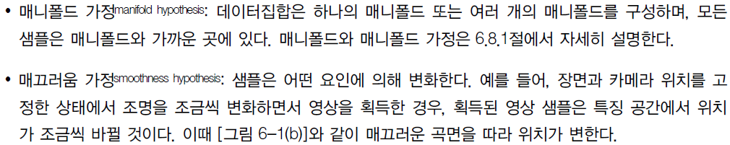
6.1 지도 학습과 비지도 학습, 준지도 학습
기계 학습이 사용하는 두 종류의 지식
훈련집합
사전 지식^{prior knowledge}(세상의 일반적인 규칙)
중요한 두 가지 사전 지식
비지도 학습과 준지도 학습은 사전 지식을 더 명시적으로 사용

Slide 6
6.2 비지도 학습
6.2.1 비지도 학습의 일반 과업
6.2.2 비지도 학습의 응용 과업

Slide 7
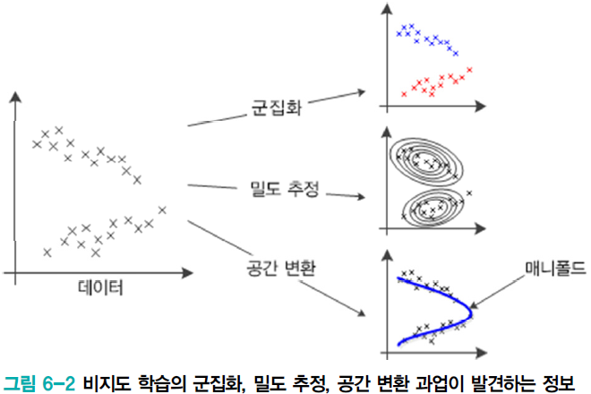
6.2.1 비지도 학습의 일반 과업
세 가지 일반 과업
군집화: 유사한 샘플을 모아 같은 그룹으로 묶는 일
밀도 추정: 데이터로부터 확률분포를 추정하는 일
공간 변환: 원래 특징 공간을 저차원 또는 고차원 공간으로 변환하는 일
데이터에 내재한 구조를 잘 파악하여 새로운 정보를 발견해야 함

Slide 8
6.2.2 비지도 학습의 응용 과업
아주 많은 응용(서로 밀접하게 연관)
군집화의 응용
맞춤 광고, 영상 분할, 유전자 데이터 분석, SNS 실시간 검색어 분석하여 사람들의 관심 파악 등
밀도 추정의 응용
분류, 생성 모델 구축 등
공간 변환의 응용
데이터 가시화, 데이터 압축, 특징 추출(표현 학습) 등

Slide 9
6.3 군집화
6.3.1 k-평균 알고리즘
6.3.2 친밀도 전파 알고리즘

Slide 10
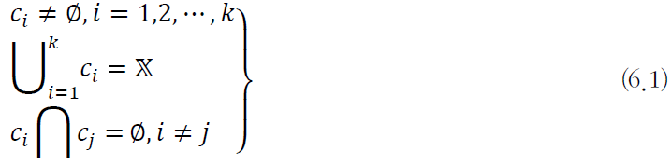
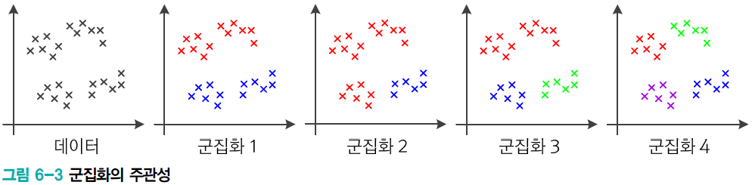
6.3 군집화
군집화 문제
$𝕏=\left\{x_{1},x_{2},⋯,x_{n}\right\}$에서 식 (6.1)을 만족하는 군집집합 $C=\left\{c_{1},c_{2},⋯,c_{k}\right\}$를 찾아내는 작업
군집의 개수 k는 주어지는 경우와 자동으로 찾아야 하는 경우가 있음
군집화를 부류 발견 작업이라 부르기도 함
군집화의 주관성

Slide 11
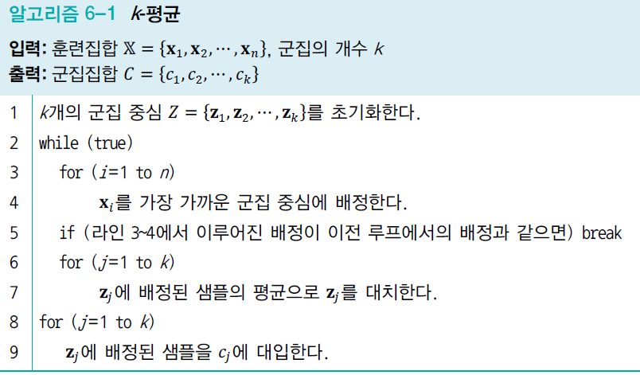
6.3.1 k-평균 알고리즘
k-평균 알고리즘의 특성
원리 단순하지만 성능이 좋아 인기 좋음
직관적으로 이해하기 쉽고 구현 쉬움
군집 개수 k를 알려줘야 함

Slide 12
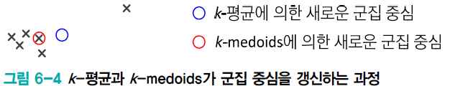
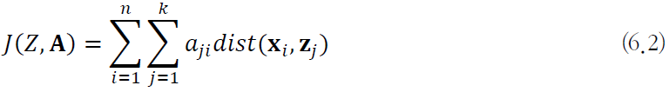
6.3.1 k-평균 알고리즘
k-평균과 k-medoids
k-평균은 [알고리즘 6-1]의 라인 7에서 샘플의 평균으로 군집 중심을 갱신
k-medoids는 대표를 뽑아 뽑힌 대표로 군집 중심을 갱신(k-평균에 비해 잡음에 둔감)
최적화 문제로 해석
k-평균은 식 (6.2)의 목적함수를 최소화하는 알고리즘
행렬 $A$는 군집 배정 정보를 나타내는 k*n 행렬(i번째 샘플이 j번째 군집에 배정되었다면 $a_{ji}$는 1, 그렇지 않으면 0)

Slide 13
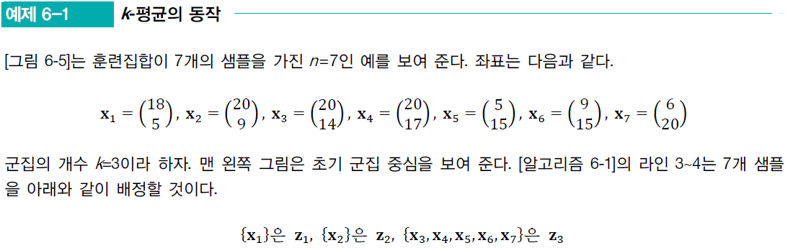
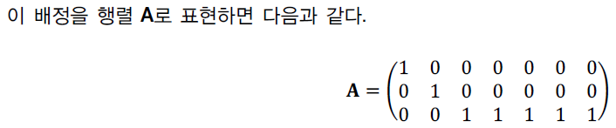
6.3.1 k-평균 알고리즘

Slide 14
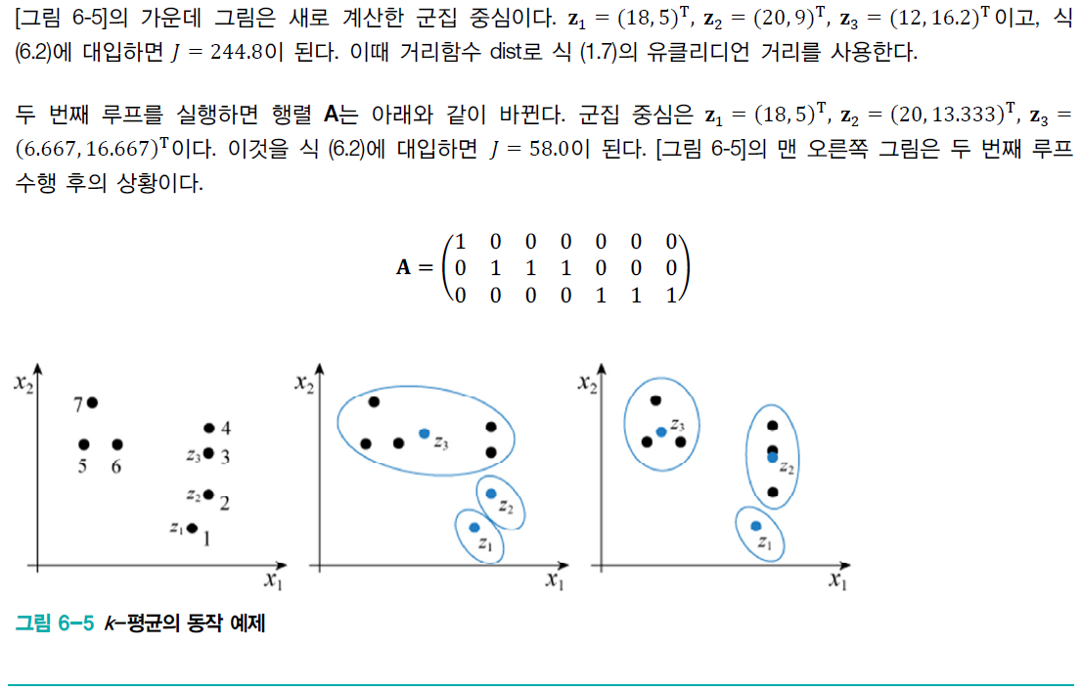
6.3.1 k-평균 알고리즘

Slide 15
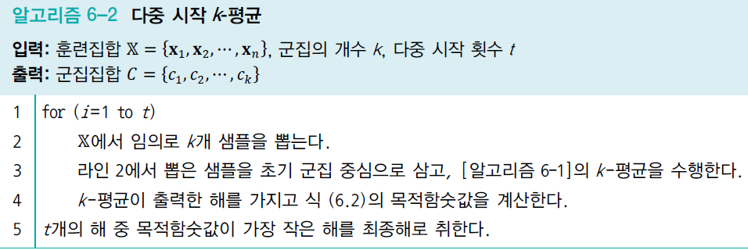
6.3.1 k-평균 알고리즘
다중 시작 k-평균
k-평균은 [알고리즘 6-1]의 라인 1에서 초기 군집 중심이 달라지면 최종 결과가 달라짐
다중 시작은 서로 다른 초기 군집 중심을 가지고 여러 번 수행한 다음, 가장 좋은 품질의 해를 취함

Slide 16
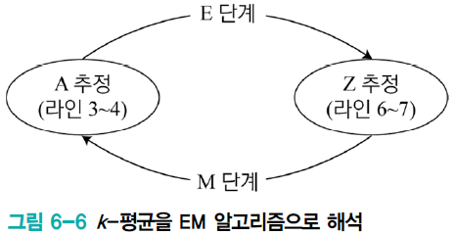
6.3.1 k-평균 알고리즘
EM 기초
k-평균에서 훈련집합 $𝕏$와 군집집합 $C$(행렬 $A$)는 각각 입력단과 출력단에서 관찰 가능
중간 단계의 입시 변수 $Z$(입출력단에서 보이지 않기 때문에 은닉변수라^{latent variable} 부름)
k-평균은 $Z$의 추정(E 단계)과 $A$의 추정(M 단계)을 번갈아 가면 수행하는 EM 알고리즘

Slide 17
6.3.2 친밀도 전파 알고리즘
친밀도 전파 알고리즘
책임 행렬 $R$과 가용 행렬 $A$라는 두 종류의 친밀도 행렬을 이용하여 군집화
군집 개수 $k$를 자동으로 알아냄
샘플 $i$와 $k$의 유사도 $s_{ik}$

Slide 18
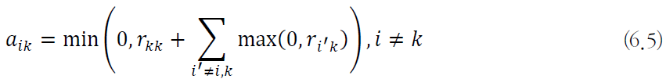
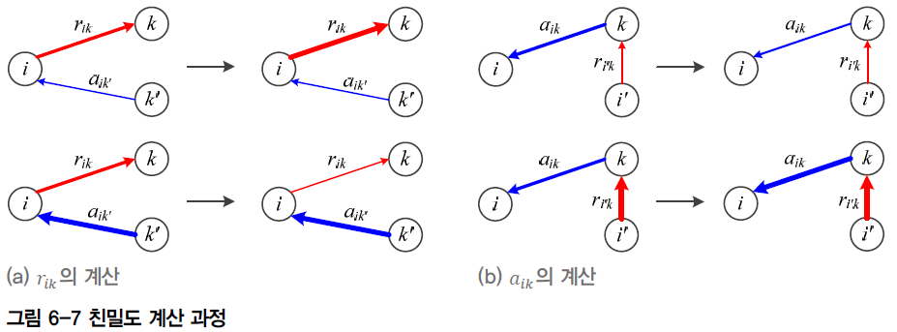
6.3.2 친밀도 전파 알고리즘
책임 행렬 $R$과 가용 행렬 $A$의 계산

Slide 19
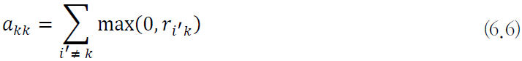
6.3.2 친밀도 전파 알고리즘
자가 유사도 $s_{kk}$
유사도의 최솟값, 중앙값(메디안), 최댓값 중에서 선택(하이퍼 매개변수임)
최솟값은 적은 수의 군집, 최댓값은 많은 수의 군집을 생성. 중앙값은 중간 정도
자가 친밀도 $r_{kk}$와 $a_{kk}$
$r_{kk}$는 식 (6.4)를 그대로 사용. 즉
$a_{kk}$는 식 (6.6)으로 계산

Slide 20
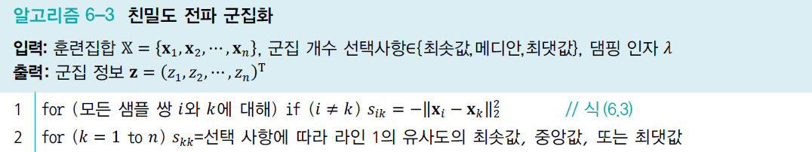
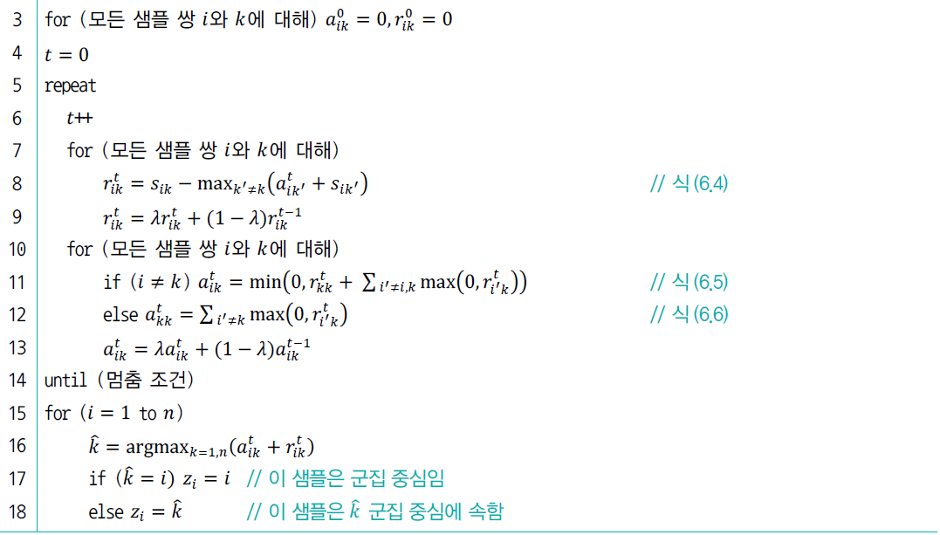
6.3.2 친밀도 전파 알고리즘
라인 9&13은 진자 현상을
방지하기 위해 댐핑 인자 적용
자신의 자가 친밀도가 최고이면 군집 대표

Slide 21
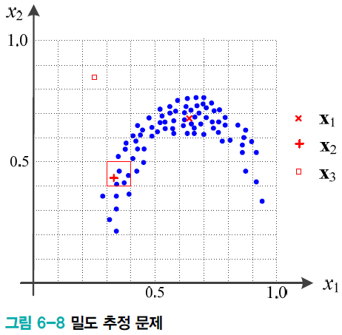
6.4 밀도 추정
6.4.1 커널 밀도 추정
6.4.2 가우시안 혼합
6.4.3 EM 알고리즘
밀도 추정 문제
어떤 점 $x$에서 데이터가 발생할 확률, 즉 확률분포 $P(x)$를 구하는 문제
예를 들어, 그림 6-8에서 $P(x_{1})$>$P\left(x_{2}\right)>P(x_{3})$

Slide 22
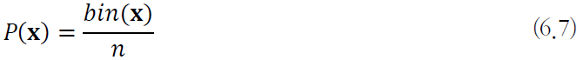
6.4.1 커널 밀도 추정
히스토그램 방법
특징 공간을 칸의 집합으로 분할한 다음, 칸에 있는 샘플의 빈도를 세어 식 (6.7)로 추정
예, $P\left(x=+\right)=\frac{4}{80}=0.05$
여러 문제점
매끄럽지 못하고 계단 모양을 띠는 확률밀도함수가 됨
칸의 크기와 위치에 민감함

Slide 23
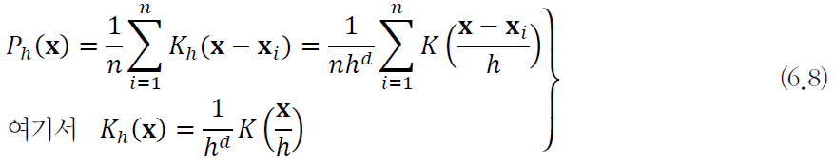
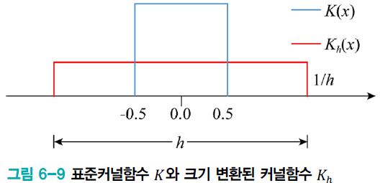
6.4.1 커널 밀도 추정
커널 밀도 추정법
점 $x$에 [그림 6-9]가 예시하는 커널을 씌우고 커널 안에 있는 샘플의 가중 합을 이용함
대역폭 $h$의 크기가 중요

Slide 24
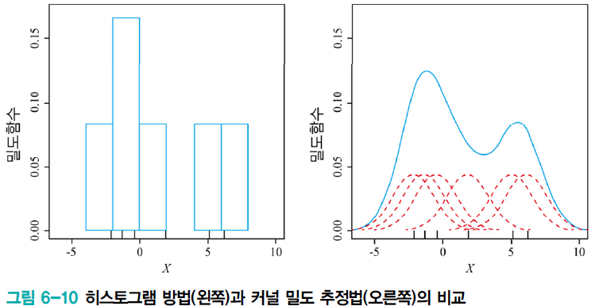
6.4.1 커널 밀도 추정
히스토그램 방법과 커널 밀도 추정법의 비교
커널 밀도 추정법은 매끄러운 확률밀도함수를 추정함

Slide 25
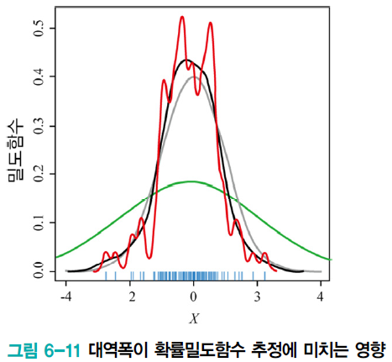
6.4.1 커널 밀도 추정
커널 밀도 추정법에서 대역폭 $h$의 중요성
$h$가 너무 작으면(빨강) 뾰족뾰족한 모양, $h$가 너무 크면(녹색) 뭉개짐, 적절하게 설정해야 함(검정)
커널 밀도 추정 기법의 근본적 문제점
샘플을 모두 저장하고 있어야 하는 메모리 기반 방법(새로운 샘플이 주어질 때마다 식 (6.8)을 처음부터 다시 계산)
데이터 희소성(차원의 저주)
→ 데이터가 낮은 차원인 경우로 국한하여 활용

Slide 26
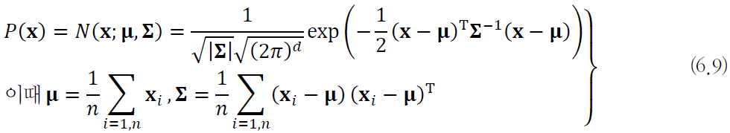
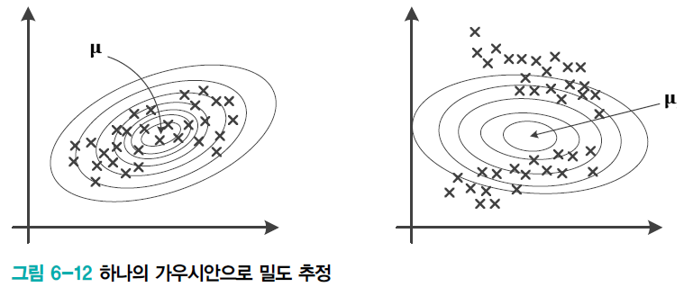
6.4.2 가우시안 혼합
가우시안을 이용한 방법(모수적 방법)
데이터가 가우시안 분포를 따른다고 가정하고 평균 벡터 $μ$와 공분산 행렬 $Σ$를 추정함
대부분 데이터가 하나의 가우시안으로 불충분([그림 6-12]의 오른쪽)

Slide 27
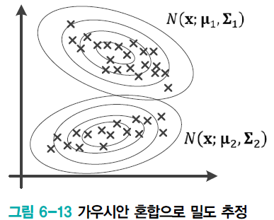
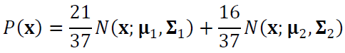
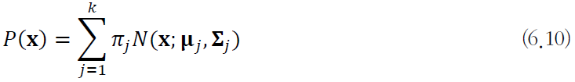
6.4.2 가우시안 혼합
가우시안 혼합
[그림 6-13]은 2개의 가우시안을 사용한 예
$k$개의 가우시안으로 일반화하면,
확률분포 $P(x)$는 $k$개 가우시안의 선형 결합으로 표현(식 (6.10))

Slide 28
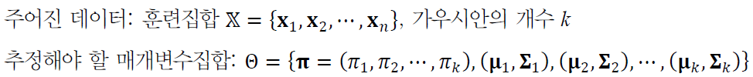
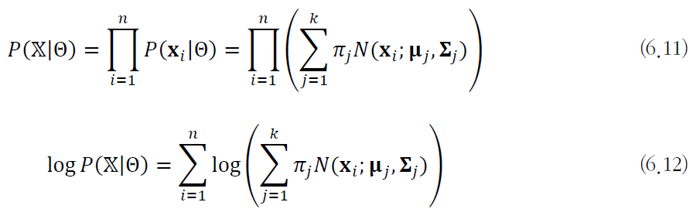
6.4.2 가우시안 혼합
주어진 데이터와 추정해야 할 매개변수를 정리하면,
최대 우도를 이용한 최적화 문제로 공식화

Slide 29
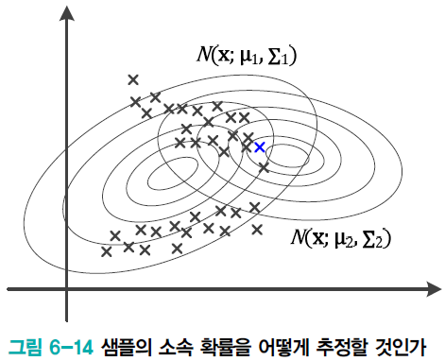
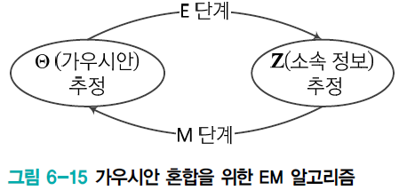
6.4.3 EM 알고리즘
EM 알고리즘을 이용한 식 (6.13)의 풀이
$Θ$를 모르므로 난수로 설정하고 출발([그림 6-14]의 예시)
가우시안으로 샘플의 소속 정보 개선(E단계) → 샘플의 소속 정보로 가우시안 개선(M단계) → 가우시안으로 샘플의 소속 정보 개선(E단계) → 샘플의 소속 정보로 가우시안 개선(M단계) → ….. …. ([그림 6-15])

Slide 30
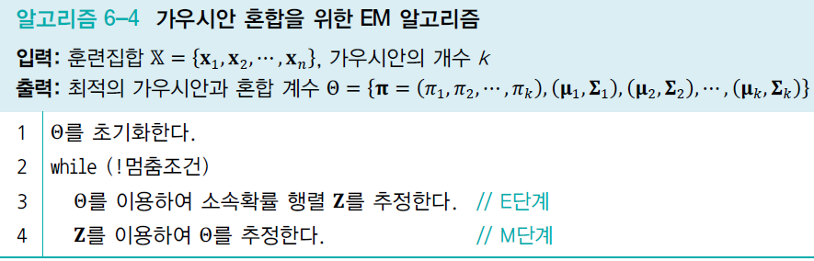
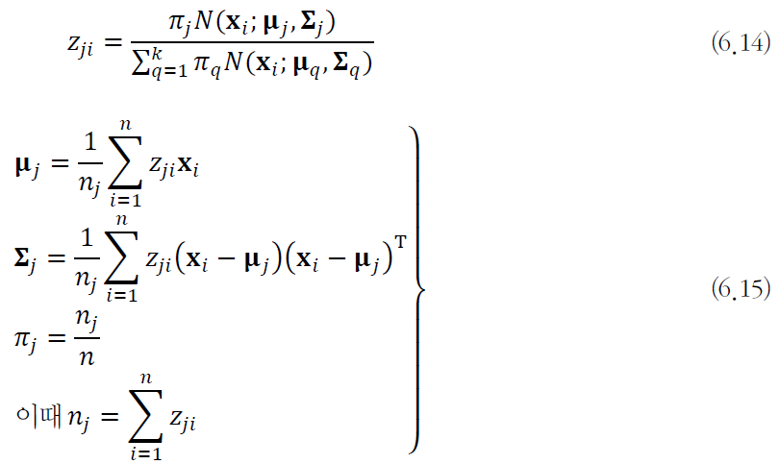
6.4.3 EM 알고리즘
가우시안 혼합을 위한 EM 알고리즘
라인 3과 라인 4를 위한 수식
$z_{ji}$는 $x_{i}$가 $j$번째 가우시안에 속할 확률

Slide 31
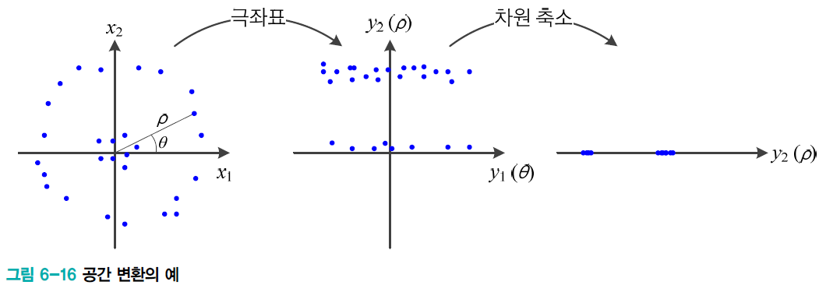
6.5 공간 변환의 이해
간단한 상황 예시
2개 군집을 가진 [그림 6-16]의 2차원 특징 공간을 극좌표 공간으로 변환하면 1차원만으로 2개 군집 표현 가능
실제 문제에서는 비지도 학습을 이용하여 최적의 공간 변환을 자동으로 알아내야 함

Slide 32
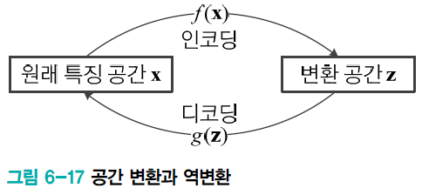
6.5 공간 변환의 이해
인코딩과 디코딩
원래 공간을 다른 공간으로 변환하는 인코딩 과정($f$), 변환 공간을 원래 공간으로 역변환하는 디코딩 과정($g$)
예) 데이터 압축의 경우, 역변환으로 얻은 $\hat{x}$은 원래 신호 $x$와 가급적 같아야 함
예) 데이터 가시화에서는 2차원 또는 3차원의 $z$ 공간으로 변환. 디코딩은 불필요

Slide 33
6.6 선형 인자 모델
6.6.1 주성분 분석
6.6.2 독립 성분 분석
6.6.3 희소 코딩

Slide 34
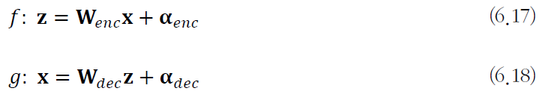
6.6 선형 인자 모델
선형 인자 모델
선형 연산을 이용한 공간 변환 기법
선형 연산을 사용하므로 행렬 곱으로 인코딩(식 (6.17))과 디코딩(식 (6.18)) 과정을 표현
$α$는 데이터를 원점으로 이동하거나 잡음을 추가하는 등의 역할
인자 $z$와 추가 항 $α$에 따라 여러 가지 모델이 존재
$z$에 확률 개념이 없고 $α$를 생략하면 PCA(6.6.1절) – 관찰 벡터 $x$와 인자 $z$는 결정론적인 1:1 매핑 관계
$z$와 $α$가 가우시안 분포를 따른다고 가정하면 확률 PCA^{probabilistic PCA}
$z$가 비가우시안 분포를 따른다고 가정하는 ICA(6.6.2절)

Slide 35
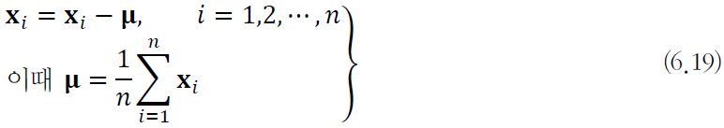
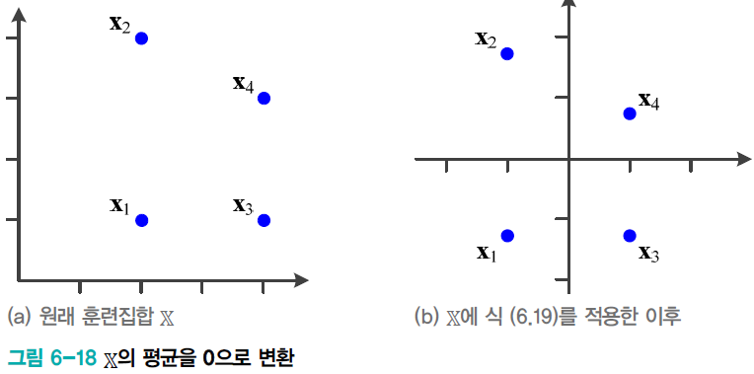
6.6.1 주성분 분석
데이터를 원점 중심으로 옮기는 전처리를 먼저 수행

Slide 36
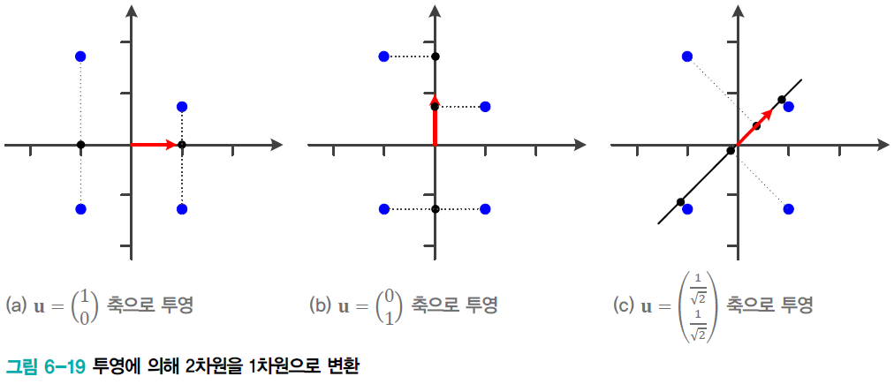
6.6.1 주성분 분석
주성분 분석이 사용하는 변환식
일반적인 선형 변환식인 식 (6.17)에서 $z$에 확률 개념이 없고 $α$를 생략하면 주성분 분석
변환 행렬 $W$는 $d∗q$로서 주성분 분석은 $d$차원의 $x$를 $q$차원의 $z$로 변환 ($q<d$)
$W$의 $j$번째 열 벡터와의 내적 $u_{j}^{T}x$는 $x$를 $u_{j}$가 가리키는 축으로 투영
예, 2차원을 1차원으로 변환하는 상황($d=2, q=1$)

Slide 37
6.6.1 주성분 분석
주성분 분석의 목적
손실을 최소화하면서 저차원으로 변환하는 것
[그림 6-19]에서 정보 손실 예
[그림 6-19(a)]는 $x_{1}$과 $x_{2}$ 쌍, $x_{3}$과 $x_{4}$ 쌍이 같은 점으로 변환되는 정보 손실
[그림 6-19(b)]는 $x_{1}$과 $x_{3}$ 쌍이 같은 점으로 변환되는 정보 손실
[그림 6-19(c)]는 4개 점이 모두 다른 점으로 변환되어 정보 손실이 가장 적음
주성분 분석은 변환된 훈련집합 $ℤ=\left\{z_{1},z_{2},⋯,z_{n}\right\}$의 분산이 클수록 정보 손실이 적다고 판단

Slide 38
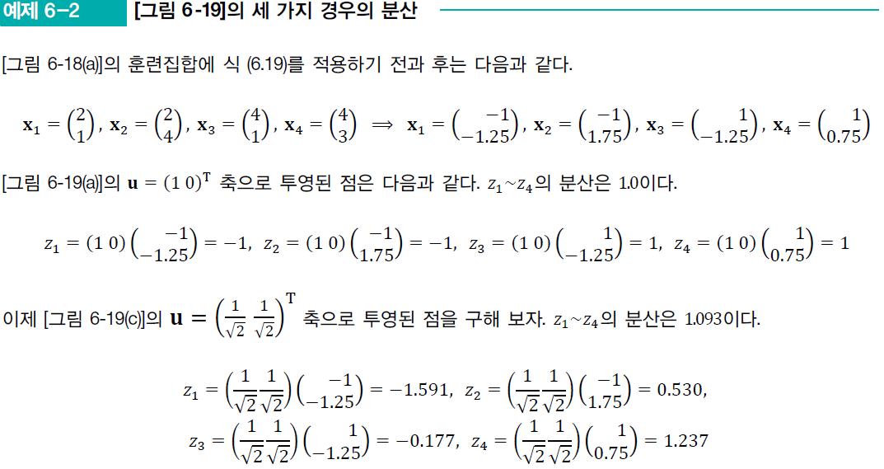
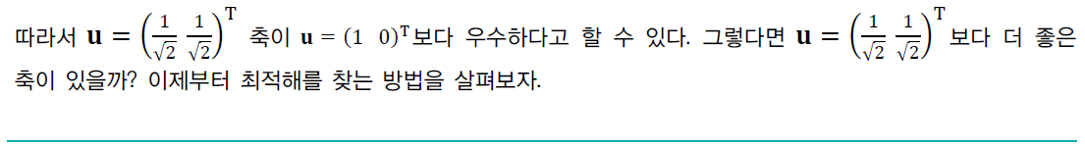
6.6.1 주성분 분석

Slide 39
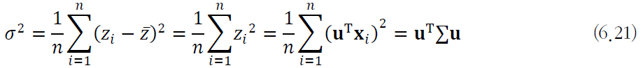
6.6.1 주성분 분석
PCA의 최적화 문제
$q=1$로 국한하고 분산을 쓰면,
[문제 6.1]을 바꾸어 쓰면,

Slide 40
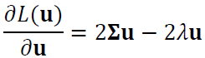
6.6.1 주성분 분석
PCA의 최적화 문제
$u$가 단위 벡터라는 사실을 적용하여 문제를 다시 쓰면,
$L(u)$를 $u$로 미분하면,
$\frac{∂L}{∂u}=0$을 풀면,
주성분 분석의 학습 알고리즘
훈련집합으로 공분산 행렬 $Σ$를 계산한다.
식 (6.22)를 풀어 $d$개의 고윳값과 고유 벡터를 구한다.
고윳값이 큰 순서대로 $u_{1},u_{2},u_{3},⋯,u_{d}$를 나열한다. (이들을 주성분이라 부름)
$q$개의 주성분 $u_{1},u_{2},⋯,u_{q}$를 선택하여 식 (6.20)에 있는 행렬 $W$에 채운다.

Slide 41
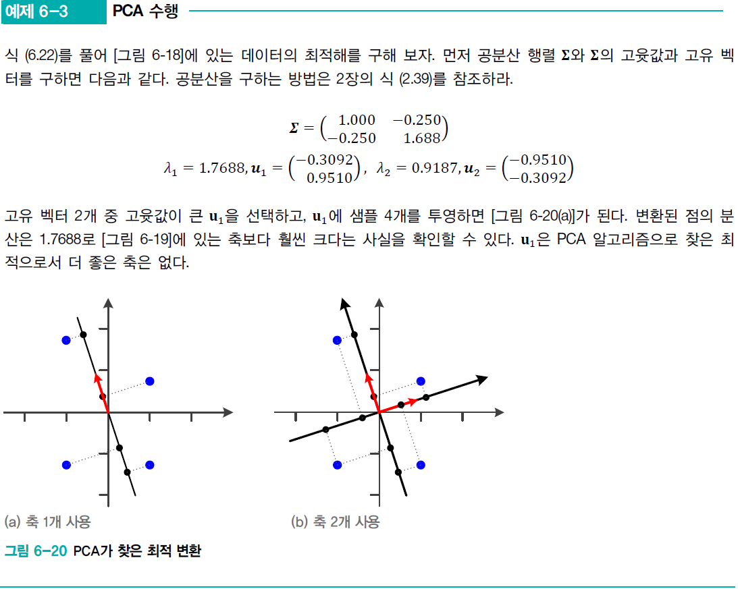
6.6.1 주성분 분석

Slide 42
6.6.1 주성분 분석
디코딩 과정
역변환은 $x={\left(W^{T}\right)}^{−1}z$인데, $W$가 정규직교 행렬이므로 식 (6.23)이 됨
$q=d$로 설정하면 $W$가 $d∗d$이고 $\tilde{x}$는 원래 샘플 $x$와 같게 됨([그림 6-20(b)]의 예시)
원래 공간을 단지 일정한 양만큼 회전하는 것에 불과
실제로는 $q<d$로 설정하여 차원 축소를 꾀함
많은 응용이 있음
데이터 압축
$q=2$ 또는 $q=3$으로 설정하여 2차원 또는 3차원으로 축소하여 데이터 가시화
고유얼굴 기법: 256*256 얼굴 영상($d=65536$)을 $q=7$차원으로 변환하여 얼굴 인식(정면 얼굴에 대해 96% 정확률) → 상위 몇 개의 고유 벡터가 대부분 정보를 가짐

Slide 43
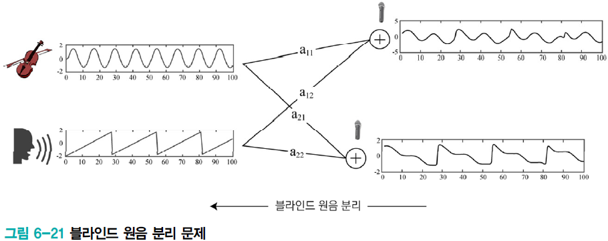
6.6.2 독립 성분 분석
블라인드 원음 분리 문제
실제 세계에서는 여러 신호가 섞여 나타남([그림 6-21]은 음악과 대화가 섞이는 예)
마이크로 측정한 혼합 신호로부터 원음(음악과 목소리)을 복원할 수 있나? → 블라인드 원음 분리 문제라 부르며 독립 성분 분석 기법으로 해결 가능
아주 많은 예, 뇌파와 다른 장기 신호가 섞인 EEG, 장면과 잡음이 섞인 영상, …

Slide 44
6.6.2 독립 성분 분석
문제 정의
표기
원래 신호를 $z_{1}(t)$와 $z_{2}(t)$, 측정된 혼합 신호를 $x_{1}(t)$와 $x_{2}(t)$로 표기
$t$ 순간에 획득된 $x_{t}={\left(x_{1}\left(t\right),x_{2}(t)\right)}^{T}$를 훈련 샘플로 취함. 따라서 훈련집합은 $𝕏=\left\{x_{1},x_{2},⋯,x_{n}\right\}$
블라인드 원음 분리 문제는 $𝕏=\left\{x_{1},x_{2},⋯,x_{n}\right\}$로부터 $ℤ=\left\{z_{1},z_{2},⋯,z_{n}\right\}$를 찾는 문제
$$x_{t}(1)$$
$$z_{t}(1)$$
$$t$$
$$t$$
$$z_{t}(2)$$
$$x_{t}(2)$$

Slide 45
6.6.2 독립 성분 분석
문제 공식화
혼합 신호 $x$를 원래 신호 $z$의 선형 결합으로 표현 가능($z_{1}(t)$와 $z_{2}(t)$가 독립이라는 가정)
행렬 표기로 쓰면,
블라인드 원음 분리 문제란 $A$를 구하는 것. $A$를 알면, 식 (6.26)으로 원음 복원
식 (6.25)는 과소 조건 문제
정수 하나를 주고 어떤 두 수의 곱인지 알아내라는 문제와 비슷함 (예를 들어, 32는 1*32, 2*16, 4*8 등 여러 답이 가능) ← 추가 조건을 주면 유일 해가 가능
문제도 과소 적합
추가 조건을 이용하여 식 (6.25)의 해를 찾음 → 독립성 가정과 비가우시안 가정

Slide 46
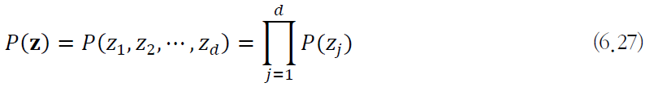
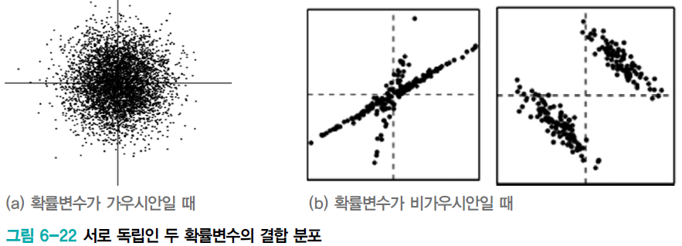
6.6.2 독립 성분 분석
독립성 가정
원래 신호가 서로 독립이라는 가정(예, 음악과 대화는 서로 무관하게 발생함)
비가우시안 가정
원래 신호가 가우시안이라면 혼합 신호도 ([그림 6-22(a)]처럼) 가우시안이 되므로 분리할 실마리 없음. 비가우시안이면 ([그림 6-22(b)]처럼) 실마리가 있음

Slide 47






6.6.2 독립 성분 분석
ICA의 문제 풀이
원래 신호의 비가우시안인 정도를 최대화하는 가중치를 구하는 전략 사용
원래 신호를 식으로 쓰면,
비가우시안을 최대화하는 가중치를 구하는 식을 쓰면,
$\check{G}$는 비가우시안 정도를 측정하는 함수
주로 식 (6.31)의 첨도를 사용

Slide 48
6.6.2 독립 성분 분석
ICA 학습
전처리 수행
훈련집합 $𝕏$의 평균이 0이 되도록 이동(식 (6.19) 적용)
식 (6.30)의 화이트닝 변환 적용
식 (6.29)를 풀어 최적 가중치 구함
PCA와 ICA 비교
ICA는 비가우시안과 독립성 가정, PCA는 가우시안과 비상관을 가정
ICA는 4차 모멘트까지 사용, PCA는 2차 모멘트까지 사용
ICA로 찾은 축은 수직 아님, PCA로 찾은 축은 서로 수직
ICA는 주로 블라인드 원음 분리 문제를 푸는데, PCA는 차원 축소 문제를 품

Slide 49


8.2.4 양방향 RNN
양방향 문맥 의존성
왼쪽에서 오른쪽으로만 정보가 흐르는 단방향 RNN은 한계
예, [그림 8-11]에서 ‘거지’와 ‘지지’를 구별하기 어려움
양방향 RNN(BRNN)
t 순간의 단어는 앞쪽 단어와 뒤쪽 단어 정보를 모두 보고 처리됨
기계 번역에서도 BRNN을 활용함 ← 8.5.2절

Slide 50


8.3 장기 문맥 의존성
장기 문맥 의존성
관련된 요소가 멀리 떨어진 상황
예, 아래 문장에서 순간 1의 ‘길동은’과 순간 32의 ‘쉬기로’는 아주 밀접한 관련

Slide 51
8.3 장기 문맥 의존성
문제점
그레이디언트 소멸($W$ 요소가 1보다 작을 때) 또는 그레이디언트 폭발($W$ 요소가 1보다 클때)
RNN은 DMLP나 CNN보다 심각
긴 입력 샘플이 자주 발생하기 때문
가중치 공유 때문에 같은 값을 계속 곱함
LSTM은 가장 널리 사용되는 해결책

Slide 52
8.5 응용 사례
8.5.1 언어 모델
8.5.2 기계 번역
8.5.3 영상 주석 생성
순환 신경망은 분별 모델뿐 아니라 생성 모델로도 활용됨
장기 문맥을 처리하는 데 유리한 LSTM이 주로 사용됨

Slide 53
8.5.1 언어 모델
언어 모델이란
문장, 즉 단어 열의 확률분포
예, P(자세히, 보아야,예쁘다)>P(예쁘다,보아야, 자세히)
활용
음성 인식기 또는 언어 번역기가 후보로 출력한 문장이 여럿 있을 때, 언어 모델로 확률을 계산한 다음 확률이 가장 높은 것을 선택하여 성능을 높임
확률분포를 추정하는 방법
n-그램
다층 퍼셉트론
순환 신경망

Slide 54


8.5.1 언어 모델
n-그램을 이용한 언어 모델
기계 학습 이전에 사용하던 고전적인 방법
문장을 $x={\left(z_{1},z_{2},⋯,z_{T}\right)}^{T}$라 하면, $x$가 발생할 확률을 식 (8.47)로 추정
n-그램은 n-1개의 단어만 고려하는데, 이때 식 (8.48)이 성립
알아야 할 확률의 개수는 m^{n} → 차원의 저주 때문에 n을 1~3 정도로 작게 해야만 함
확률 추정은 말뭉치를^{corpus} 사용
단어가 원핫 코드로 표현되므로 단어 간의 의미 있는 거리를 반영하지 못하는 한계

Slide 55

8.5.1 언어 모델
순환 신경망을 이용한 언어 모델
현재까지 본 단어 열을 기반으로 다음 단어를 예측하는 방식으로 학습 → 확률분포 추정뿐만 아니라 문장 생성 기능까지 갖춤
비지도 학습에 해당하여 말뭉치로부터 쉽게 훈련집합 구축 가능
예, “자세히 보아야 예쁘다”라는 문장은 다음과 같은 샘플이 됨(왼쪽으로 한 칸씩 이동)
일반화하면,

Slide 56
8.5.1 언어 모델
순환 신경망의 학습
말뭉치에 있는 문장을 식 (8.49)처럼 변환하여 훈련집합을 만든 다음, 8.2.3절의 BPTT학습 알고리즘을 적용
학습을 마친 순환 신경망(언어 모델)의 활용
기계 번역기나 음성 인식기의 성능을 향상하는 데 활용
예, 음성 인식기가 ${\tilde{x}}_{1}={\left(자세히,보아야,예쁘다\right)}^{T}$와 ${\tilde{x}}_{2}={\left(자세를,모아야,예쁘다\right)}^{T}$라는 2개 후보를 출력했을 때 언어 모델로 $P({\tilde{x}}_{i})$를 계산한 후, 높은 확률의 후보를 선택

Slide 57

8.5.1 언어 모델
생성 모델로 활용
문장 생성한 예[Karpathy2015]
“anyway, to the city scene you’re an idiot teenager.”, “What ?!!! Ignore!”
문장 생성 알고리즘

Slide 58
8.5.2 기계 번역
기계 번역
훈련 샘플 예
언어 모델보다 어려움
언어 모델은 입력 문장과 출력 문장의 길이가 같은데, 기계 번역은 길이가 서로 다른 열 대 열^{sequence to sequence} 문제
어순이 다른 문제
예전의 통계적 기계 번역 방법은 한계
현재는 딥러닝에 기반한 신경망 기계 번역 방법이 주류

Slide 59

8.5.2 기계 번역
LSTM을 사용하여 번역 과정 전체를 통째로 학습
LSTM 2개를 사용(앞쪽은 인코더, 뒤쪽은 디코더)
인코더는 원시 언어 문장 $x$를 $h_{Ts}$라는 특징 벡터로 변환
디코더는 $h_{Ts}$를 가지고 목적 언어 문장 $y$를 생성함
가변 길이의 문장을 고정 길이의 특징 벡터로 변환한 후, 고정 길이에서 가변 길이 문장을 생성 → 문장이 길이가 크게 다를 때는 성능 저하

Slide 60

8.5.2 기계 번역
모든 순간의 상태 변수를 사용하는 방식
인코더의 계산 결과인 $h_{1},h_{2},⋯,h_{Ts}$를 모두 디코더에 넘겨 줌
양방향 구조를 채택하여 어순이 다른 문제를 해결

Slide 61

8.5.3 영상 주석 생성
영상 주석 생성 데모 사이트(http://deeplearning.cs.toronto.edu/i2t)

Slide 62

8.5.3 영상 주석 생성
영상 주석 생성 응용
영상 속 물체를 검출하고 인식, 물체의 속성과 행위, 물체 간의 상호 작용을 알아내는 일 + 의미를 요약하는 문장 생성하는 일 ← 매우 도전적인 문제
예전에는 물체 분할, 인식, 단어 생성과 조립 단계를 따로 구현한 후 연결하는 접근방법
현재는 딥러닝 기술을 사용하여 통째 학습
딥러닝 접근방법
CNN은 영상을 분석하고 인식 + LSTM은 문장을 생성

Slide 63

8.5.3 영상 주석 생성
훈련집합
$x$는 영상, $y$는 영상을 기술하는 문장($y={\left(<시작>,z_{1},z_{2},⋯,z_{T},<끝>\right)}^{T}$로 표현됨)
CNN
입력 영상 x를 단어 임베딩 공간의 특징 벡터 ${\tilde{z}}_{−1}$로 변환(식 (8.50)의 첫 번째 줄)
훈련 샘플 $y$의 단어 $z_{t}$는 단어 임베딩 공간의 특징 벡터 ${\tilde{z}}_{t}$로 변환됨
식 (8.50)의 두 번째 줄에서 행렬 $E$를 이용하여 변환
$E$는 통째 학습 과정에서 CNN, LSTM과 동시에 최적화됨

Slide 64

8.5.3 영상 주석 생성
학습 과정의 입력
영상 $x$를 CNN에 입력함
문장 $z_{0},z_{1},z_{2},⋯,z_{T}$를 임베딩 공간의 점 ${\tilde{z}}_{0},{\tilde{z}}_{1},{\tilde{z}}_{2},⋯,{\tilde{z}}_{T}$로 변환하여 LSTM에 입력함
목적함수
LSTM의 출력 ${\tilde{y}}_{1},{\tilde{y}}_{2},⋯,{\tilde{y}}_{T}$와 $z_{1},z_{2},⋯,z_{T}$가 일치할수록 예측을 잘한다고 평가
식 (8.51)의 로그우도로 일치 정도를 평가
학습이 최적화해야 할 매개변수 집합
$Θ=\left\{CNN 매개변수, LSTM 매개변수, 단어 임베딩 매개변수\right\}$
전이 학습을 사용하므로 CNN 매개변수는 완전연결층의 가중치
LSTM 매개변수는 식 (8.40)~(8.46)에 있는 $U^{g},W^{g},U^{i},W^{i},U^{o},W^{o},U^{f},W^{f}$
단어 임베딩 매개변수는 식 (8.50)의 $E$
$Θ$는 통째 학습으로 한꺼번에 최적화됨

Slide 65
9. 강화 학습

Slide 66

PREVIEW
강화 학습의 과업 사례
[그림 9-1]의 과업은 상태 변화와 행동을 번갈아 수행하면서 목적을 달성
지도 학습이나 비지도 학습으로는 과업 달성 불가능 → 강화 학습으로 해결

Slide 67
PREVIEW
강화 학습의 응용
스타크래프트와 같은 온라인 게임
장기나 바둑, 윷놀이 같은 게임
엘리베이터 최적 제어, 자동차의 자율 주행, 정유 생산 라인의 제어, 로켓 발사 제어 등
바둑(알파고와 알파고 제로)

Slide 68


Slide 69
9.1 강화 학습의 원리와 성질
9.1.1 계산 모형
9.1.2 탐험과 탐사
9.1.3 마르코프 결정 프로세스

Slide 70

9.1.1 계산 모형
강화 학습의 핵심 연산
시간에 따른 상태^{state}, 행동^{action}, 보상^{reward} 의 순차적 처리 t=0, 1, 2, 3, …, T
$s_{0},r_{0}\underset{→}{a_{0}}s_{1},r_{1}\underset{→}{a_{1}}s_{2},r_{2}\underset{→}{a_{2}}⋯⋯\underset{→}{a_{T−1}}s_{T},r_{T}$
식으로 쓰면,

Slide 71
9.1.1 계산 모형
보상 책정 방안
매 순간 보상액 책정이 어려우면 중간에는 보상액을 0으로 설정하고 마지막 순간에 보상액 결정
예, [그림 9-2]에서 중간에는 보상액 0이고, 마지막 순간에는 아빠에게 안기면 1, 넘어지면 -1 부여
예, 바둑에서 중간에는 보상액 0, 마지막에 이기면 1, 지면 -1 부여

Slide 72

9.1.1 계산 모형
에이전트와^{agent} 환경^{environment}
에이전트는 정책을 가지고 행동을 결정(정책은 학습으로 알아내야 함)
환경은 MDP를 가지고 상태 전환과 보상액 결정(MDP는 주어지는 것: 지도 학습의 훈련집합에 비유할 수 있음)
강화 학습의 목표는 누적 보상액을 최대화하는 것
이를 달성하려면 매 순간 좋은 행동을 취할 수 있어야 함 → 정책에 따라 행동을 결정하므로 좋은 정책이 필요한 셈
강화 학습은 주어진 MDP를 가지고 최적 정책을 찾아야 함(지도 학습이 훈련집합을 가지고 최적 매개변수를 찾는 것에 비유할 수 있음)

Slide 73
9.1.1 계산 모형
상태, 행동, 보상의 표현
대부분 응용에서는 이산 값을 가짐
상탯값 집합 $𝒮=\left\{𝓈_{1},𝓈_{2},⋯,𝓈_{n}\right\}$, 행동값 집합 $𝒜=\left\{𝒶_{1},𝒶_{2},⋯,𝒶_{m}\right\}$, 보상값 집합 $ℛ=\left\{𝓇_{1},𝓇_{2},⋯,𝓇_{l}\right\}$으로 표기
예, $P(s_{t+1}=𝓈_{58}|s_{t}=𝓈_{122})$는 t 순간에 $𝓈_{122}$ 상태에 있다가 다음 순간에 $𝓈_{58}$ 상태로 바뀔 확률
예, $P(s_{t+1}=𝓈_{58}|s_{t}=𝓈_{122},a_{t}=𝒶_{2})$는 t 순간에 $𝓈_{122}$ 상태에서 행동 $𝒶_{2}$를 취했을 때 $𝓈_{58}$ 상태로 바뀔 확률

Slide 74

9.1.1 계산 모형

Slide 75

9.1.1 계산 모형

Slide 76

9.1.1 계산 모형
정책^{policy}
에이전트는 확률 규칙으로 행동을 결정하는데, 이 규칙을 정책이라 부름
[예제 9-1]이 동, 서, 남, 북이라는 4가지 행동에 대해 동일 확률을 사용한다고 가정하면, 이 정책을 다음과 같이 쓸 수 있음
동일 확률을 쓰는 이 정책이 좋은 정책인가?

Slide 77


9.1.1 계산 모형
더 좋은 정책
밖으로 나가는 행동을 배제하면 누적 보상액이 항상 5가 됨

Slide 78

9.1.2 탐험과 탐사
탐험과 탐사 갈등 현상
탐험은 전체 공간을 골고루 찾아보는 전략
탐사는 특정한 곳 주위를 집중적으로 찾아보는 전략
[알고리즘 2-2](무작위 탐색 알고리즘)은 극단적인 탐험 방식, [알고리즘 2-3]과 지금까지 사용한 경사 하강법은 탐사 방식
탐험은 시간이 너무 오래 걸리고, 탐사는 지역 최적해에 머무는 문제
강화 학습에서는 탐사로 치우치지 않게 주의를 기울여야 함
예, k-손잡이 밴딧 문제

Slide 79


9.1.2 탐험과 탐사
처음에 탐험 방식으로 게임을 하다가, 12번 만에 2번 손잡이에서 잭팟이 터졌다고 가정하면,
극단적인 탐사와 극단적인 탐험을 예시하면,
균형 방식을 예시하면,
강화 학습은 균형 방식을 사용함(9.4~9.5절)

Slide 80

9.1.3 마르코프 결정 프로세스
마르코프 성질
행동을 결정할 때 이전 이력이 중요하지 않다면 마르코프 성질을 만족함
[예제 9-1]의 격자 세계와 [그림 9-7]의 바둑은 마르코프 성질을 만족

Slide 81
9.1.3 마르코프 결정 프로세스
마르코프 성질을 수식으로 표현하면,
첨자를 생략하여 간략히 표기하면,
마르코프 성질을 만족하지 못하는 문제
크게 벗어나면 강화 학습 적용할 수 없음
근사하게 만족하도록 상태 표현 설계 가능
예, 날씨에 따른 행동 결정 문제에서는 이틀 날씨를 상태로 표현
예, 로켓 발사 제어 문제에서 위치 정보만 사용하는 대신 위치, 속도, 가속도 정보로 상태를 표현

Slide 82
9.1.3 마르코프 결정 프로세스
환경 모델로서 MDP(Markov decision process)
환경은 MDP 확률분포를 가지고 다음 상태와 보상을 정함 ([그림 9-3])
결정론적 MDP
예, [예제 9-1]의 경우(상태 10에서 동쪽이라는 행동을 취하면 항상 11상태로 전환하고 보상은 0)
스토캐스틱 MDP
예, 가끔 돌풍이 불어 동쪽 행동을 취했는데 일정한 확률로 11이 아니라 7이나 15로도 갈 수 있는 경우

Slide 83
9.2 정책과 가치함수
9.2.1 정책
9.2.2 가치함수
9.2.3 최적 가치함수

Slide 84
9.2 정책과 가치함수
강화 학습의 핵심은 좋은 정책을 찾는 것
좋은 정책이 있으면 누적 보상액을 최대로 만들 최적 행동을 매 순간 선택할 수 있음
좋은 정책을 찾는 일은 지도 학습이 목적함수의 최적해 찾는 일에 비유할 수 있음
좋은 정책
누적 보상을 최대화하려고 일부러 함정에 빠지는 행동까지 추론 가능해야 함
예, 바둑에서 작은 말을 희생하여 대마를 잡는 상황

Slide 85

9.2.1 정책
정책 $π$는 상태 s에서 행동 a를 취할 확률을 명시한 것
예, [예제 9-1]의 정책 $π_{1}$([그림 9-4])

Slide 86

9.2.1 정책

Slide 87

9.2.1 정책

Slide 88

9.2.1 정책

Slide 89

9.2.1 정책
학습 알고리즘이 할 일
정책 공간이 방대하여 모든 정책을 일일이 평가하고 그중 제일 좋은 것을 선택하는 방법은 현실성이 없음 → 따라서 가치함수를 이용하는 전략 사용

Slide 90

9.2.2 가치함수
가치함수는 특정 정책의 좋은 정도를 측정하는 함수
좋은 정도는 상태 $s$로부터 종료 상태에 이르기까지 누적 보상액의 추정치
특정 정책 $π$에서 추정하며 상태 $s$의 함수이므로 $v_{π}(s)$로 표기

Slide 91

9.2.2 가치함수

Slide 92

9.2.2 가치함수
식 (9.7)을 다시 쓰면,
가치함수 $v_{π}(s)$를 구하는 식
$P\left(z\right)$는 경로 $z$의 발생 확률, $𝕣(z)$는 경로 $z$의 누적 보상액
누적 보상액을 계산하는 식
예, [예제 9-3]의 정책 $π_{5}$에 따라 상태 11에서 출발하여 북북서서를 거쳐 상태 1에 도달하는 경로는 -1-1-1+5=2라는 누적 보상액을 받음

Slide 93

9.2.2 가치함수
에피소드 과업과 영구 과업
아래와 같이 유한 경로 (파란 부분)가 발생하는 과업을 에피소드 과업이라 부름
아래와 같이 무한 경로 (파란 부분)가 발생하는 과업을 영구 과업이라 부름
영구 과업이 사용하는 할인 누적 보상액
할인율 $γ$는 $0≤γ≤1$
0이면 $r_{t+1}$만 남으므로 매우 근시안적 보상액(탐욕 방법이 됨), 1이면 식 (9.10)과 같음
현재 순간에서 멀어질수록 보상을 할인하여 공헌도를 낮추는 셈(예, $γ=0.9$이면 50만큼 지난 순간은 ${0.9}^{50}=0.52\%$만 남음)

Slide 94


9.2.2 가치함수
가치함수 추정을 위한 순환식
식 (9.9)는 모든 경로를 나열하는 방식이라 그대로 적용은 현실성이 없는데, 순환 구조를 이용하여 순환식으로 바꾸어 쓸 수 있음
예, 정책 $π_{5}$에서 상태 11의 가치함숫값 $v_{π5}(11)$은
일반화하면, ($s$에서 $a$를 실행했을 때 $s^{′}$로 전환)
벨만 수식

Slide 95
9.2.2 가치함수
현재까지는 결정론적 프로세스를 다룸
어떤 상태에서 특정 행동을 취하면 항상 같은 상태로 전환하고 같은 보상을 받음
예, 격자 세계 예제, 바둑, 장기 등
스토캐스틱 프로세스
어떤 상태에서 특정 행동을 취하면 확률에 따라 다른 상태로 전환하고 다른 보상을 받음
예, 격자 세계에서 6번 지점은 가끔 바람이 불어 동쪽이라는 행동을 선택했을 때 0.9 확률로 상태 7, 0.05 확률로 11, 0.05 확률로 10으로 전환

Slide 96
9.2.2 가치함수
벨만 수식
스토캐스틱 프로세스에서 가치함수 추정
$P(s^{′},r|s,a)$는 스토캐스틱 정보를 표현(이 확률분포는 식 (9.4)의 MDP)
영구 과업인 경우는,
상태 가치함수 $v$와 상태-행동 가치함수 $q$
식 (9.13)과 식 (9.14)는 상태의 함수이므로 상태 가치함수라 부름
식 (9.15)는 상태와 행동의 함수이므로 상태-행동 가치함수라 부름
두 가치함수 사이에 $v_{π}\left(s\right)=\sum_{a∈𝒜(s)}{p\left(a|s\right)q_{π}\left(s,a\right)}$가 성립

Slide 97

9.2.3 최적 가치함수
최적 정책을 찾는 식 (9.8)을 가치함수를 이용하여 다시 쓰면,
이들 식은 선언적 의미일 뿐 실제 계산 방법은 제시하지 않음
계산이 가능하도록 바꿔 쓰면,
식 (9.17)은 식 (9.13)의 평균 연산자를 max 연산자로 바꾼 것

Slide 98

9.2.3 최적 가치함수
영구 과업으로 바꿔 쓰면,
식 (9.17)과 식 (9.18)을 어떻게 계산하나?
상태들이 순환적으로 연결되어 있는데, 어느 상태도 값이 정해져 있지 않음
이들을 푸는 보편적 방법
정책을 임의로 설정하고 출발 → 가치함수 계산 → 정책 개선 → 가치함수 계산 → …
9.3절(동적 프로그래밍), 9.4절(몬테카를로 방법), 9.5절(시간차 학습)은 이 방식을 사용

Slide 99
9.3 동적 프로그래밍
9.3.1 정책 반복 알고리즘
9.3.2 가치 반복 알고리즘
강화 학습에서 동적 프로그래밍
초창기 강화 학습이 사용한 고전적 방법
MDP 확률분포가 주어져야 하며, 상태와 행동의 개수가 적어야 한다는 강한 제약 조건 하에서 작동
현대적 알고리즘의 토대를 이루는 핵심 개념과 아이디어 제공

Slide 100
9.3 동적 프로그래밍
문제해결 방법론으로서 동적 프로그래밍
모든 쌍 최단 경로 찾기^{all-pair shortest path}, 행렬 곱셈 순서^{matrix chain multiplication} 문제 등을 효율적으로 푸는 문제해결 방법론(상향식 방법론)
예, 행렬 곱셈 순서 문제
가장 작은 단위의 부분 문제로 분해한 후, 2개 행렬의 답을 구하여 표에 기록, 표를 보고 3개 조합에 대한 답을 구하여 표에 기록, 표를 보고 4개 조합에 대한 답을 구하여 표에 기록하는 과정을 반복
$i$번째 단계의 답을 가지고 $i+1$번째 답을 구하기 위한 순환식 필요
강화 학습에서는 스토캐스틱 동적 프로그래밍
식 (9.13)이나 식 (9.17)과 같은 확률을 포함한 순환식을 사용

Slide 101


9.3.1 정책 반복 알고리즘
정책 반복 알고리즘이 사용하는 평가-개선 사이클
평가 단계: 현재 정책에서 가치함수를 계산
개선 단계: 가치함수를 이용하여 정책을 갱신

Slide 102

9.3.1 정책 반복 알고리즘
정책 반복 알고리즘의 과다한 시간 소요
라인 4의 복잡성 등이 요인

Slide 103

9.3.2 가치 반복 알고리즘
가치 반복 알고리즘의 전략
MDP를 보고 최적 가치함수를 찾은 후, 최적 가치함수로부터 최적 정책을 찾음
MDP에 따라 가치함수를 더 좋은 가치함수로 갱신하는 식 (9.19)
식 (9.17)을 개조하여 얻음

Slide 104

9.3.2 가치 반복 알고리즘

Slide 105

9.3.2 가치 반복 알고리즘

Slide 106

9.3.2 가치 반복 알고리즘

Slide 107

9.3.2 가치 반복 알고리즘

Slide 108
9.3.2 가치 반복 알고리즘
[알고리즘 9-1]과 [알고리즘 9-2]는 부트스트랩 방식
수렴하기 이전에는 모든 상태가 불완전한 상황 → 다른 상태의 불완전한 추측값으로 자신의 추측값을 정하는 셈
[그림 9-14]를 보면, 목표 지점에 인접한 상태(2, 5, 12, 15번 칸)가 가장 먼저 가치함숫값을 확정. 이 값이 이웃 상태로 전파되는 과정이 동적 프로그래밍의 핵심 원리
제자리 연산으로 구현
부트스트랩 방식은 모든 상태가 이전 값을 이용하여 현재 값을 계산해야 공평 → 배열 하나만 써서 갱신하는 제자리 연산이 불가능하여, 두 개 배열을 번갈아 사용
그럼에도 제자리 연산으로 구현하면 성능 저하 없음

Slide 109

9.3.2 가치 반복 알고리즘
제자리 버전
[알고리즘 9-2]에서 반복 수를 제어하는 변수 t를 제거함

Slide 110
9.3.2 가치 반복 알고리즘
동적 프로그래밍의 한계
상태 공간이 방대한 경우 계산 불가능
예, 백가몬은 10²⁰ 가량의 상태가 있음
상태 하나 처리하는 데 1초가 걸린다면, 모든 상태를 처리하는 데 300만 년 가량 걸림

Slide 111
9.4 몬테카를로 방법
9.4.1 훈련집합의 수집과 정책 평가
9.4.2 최적 정책 탐색
환경 모델에 대한 정보가 부족한 상황에서는,
즉 MDP가 없는 상황(확률분포 $P(s^{′},r|s,a)$가 주어지지 않은 상황)
MDP를 요구하는 [알고리즘 9-1]과 [알고리즘 9-2]의 동적 프로그래밍은 적용 불가능
다행히 불완전한 모델로부터 샘플을 생성하거나 수집할 수 있는 경우 많음
예, 바둑에서 이전 기보를 샘플로 활용 또는 프로그램과 프로그램을 대결시켜 샘플을 만들어 냄
몬테카를로 방법은 샘플을 훈련집합으로 사용하여 최적 정책을 알아내는 ‘학습’ 기반

Slide 112

9.4.1 훈련집합의 수집과 정책 평가
에피소드로부터 훈련집합 구축
에피소드 예, [그림 9-4]에서 이동 경로의 사례, 바둑에서 기보 하나
에피소드는 식 (9.20)처럼 표기
에피소드로부터 샘플 수집(첫 방문과 모든 방문 방식)
예, 상태 10이 두 군데서 발생하는데 첫 방문은 앞에 것만 수집, 모든 방문은 둘 다 수집
모든 방문의 수집 예

Slide 113

9.4.1 훈련집합의 수집과 정책 평가
상태-행동 샘플을 수집하면,
실제 수집 방법
현장에서 수집
예, 바둑 기보 수집(알파고는 16만 개 기보에서 대략 3천만 개 샘플을 수집) 또는 두 개 프로그램을 대결시켜 기보 생성
시뮬레이션
MDP가 있는 경우 확률분포에 따라 에피소드 생성

Slide 114


9.4.1 훈련집합의 수집과 정책 평가
훈련집합으로 정책 평가
훈련집합 Z로 가치함수를 추정하는 식

Slide 115

9.4.1 훈련집합의 수집과 정책 평가
몬테카를로 방법과 동적 프로그래밍의 비교
몬테카를로는 훈련집합을 사용하므로 특정 상태에 대해서만 가치함수 계산이 가능

Slide 116
9.4.2 최적 정책 탐색
탐험과 탐사 조절
학습 과정에서 탐사에 치우칠 위험
어떤 상태에서 우연히 열등한 행동이 발생하였다면 이후 그 행동만 선택할 가능성([그림 9-6]의 k-손잡이 밴딧 문제의 사례)
탐사에 따른 조기 수렴을 피하는 2가지 방법
탐험형 시작^{exploring starts}: 상태-행동 쌍이 골고루 발생하도록 배려
$ε$-소프트: 주류에서 벗어난 상태 행동에 일정한 확률을 배정하여 선택 가능성 열어둠

Slide 117

9.4.2 최적 정책 탐색

Slide 118

9.4.2 최적 정책 탐색

Slide 119
9.4.2 최적 정책 탐색
몬테카를로 방법의 장점
환경 모델이 없어도 적용 가능(에피소드를 수집할 수 있다면)
부트스트랩 방식이 아니므로 관심 있는 상태에 대해서만 최적 가치와 최적 정책을 추정할 수 있음
마르코프 성질에서 크게 벗어나도 적용 가능(에피소드가 문제의 특성을 반영함)

Slide 120
9.5 시간차 학습
9.5.1 정책 평가
9.5.2 Sarsa
9.5.3 Q-학습
시간차 학습은 동적 프로그래밍과 몬테카를로 방법의 중간
동적 프로그래밍은 MDP 확률분포를 사용하며 부트스트랩 방식
몬테카를로는 MDP 확률분포 대신 훈련집합을 사용하며 부트스트랩 방식이 아님
→ 시간차 학습은 훈련집합을 사용하며 부트스트랩 방식(동적 프로그래밍과 몬테카를로의 장점을 겸비한 셈)

Slide 121

9.5.1 정책 평가
새로운 샘플로 가치함수를 갱신하는 수식 유도
에피소드 $e=[s_{0},r_{0}]a_{0}[s_{1},r_{1}]a_{1}⋯ [s_{t},r_{t}]a_{t}⋯ [s_{T},r_{T}]$에서 샘플 $z_{t}=[s_{t},r_{t}]a_{t}⋯ [s_{T},r_{T}]$를 처리하는 절차
이 샘플을 $Z(s_{t})$에 추가한 다음
다음 식을 적용하여 가치함수를 갱신
샘플 $z_{t}$가 k번째로 추가되었다면 다음 식이 성립
$v_{π}^{(old)}$는 직전까지 가치함숫값, 즉 먼저 추가된 k-1개 샘플의 평균

Slide 122
9.5.1 정책 평가
간략한 표기로 식을 다시 쓰면,
식 (9.21)의 몬테카를로 방법은 종료 상태 $s_{T}$에 도달해야만 갱신이 일어나는데, 식 (9.23)을 이용하여 매 순간 갱신할 수 있나? ← 시간차 학습의 핵심 아이디어
식 (9.23)에서는 $𝕣_{new}$ 때문에 매 순간 갱신 불가능
그런데 식 (9.12)~(9.15)에서 사용한 순환 관계를 적용하면 식 (9.24)로 바꿔 쓸 수 있음(매 순간 갱신하는 시간차 아이디어 실현됨)
상태-행동 버전으로 바꿔 쓰면,

Slide 123

9.5.1 정책 평가
라인 5는 라인 3이 만든 샘플을 사용하므로 학습 기반이고 다른 상태의 값을 사용하므로 부트스트랩 방식 → 동적 프로그래밍과 몬테카를로 방법의 장점을 겸비

Slide 124

9.5.1 정책 평가

Slide 125

9.5.1 정책 평가

Slide 126

9.5.2 Sarsa
최적 정책을 찾는 Sarsa 알고리즘

Slide 127
9.5.3 Q-학습
Q-학습이 사용하는 수식
식 (9.25)와 다른 점은 $q_{π}(s_{t+1},a_{t+1})$이 $\max_{a}{q_{π}(s_{t+1},a)}$로 바뀐 것
켜진 정책 방식과 꺼진 정책 방식
Sarsa는 정책을 사용하므로 켜진 정책 방식이라 부르고, Q-학습은 정책 대신 max 연산을 사용하므로 꺼진 정책 방식이라 부름

Slide 128


9.5.3 Q-학습

Slide 129



9.6 근사 방법
참조표 방식
9.3~9.5절의 알고리즘은 모두 가치함수 $v$ 또는 $q$를 표에 저장하는 참조표 방식([알고리즘 9-1~9.9]의 출력은 $\hat{v}$ 또는 $\hat{q}$)
$v$와 $q$를 저장하려면 각각 $\left|𝒮\right|$와 $\left|𝒮\right|×\left|𝒜\right|$ 크기의 배열이 필요
$\left|𝒮\right|$는 상태의 개수로서 백가몬 게임의 경우 10²⁰개 가량 → 참조표 방식이 현실적으로 불가능한 문제가 많음
근사 방식
선형 방정식(식 (9.27)) 또는 신경망([그림 9-17])을 사용하여 가치 함수를 근사 추정
신경망을 주로 사용(9.7.1절의 TD-gammon에서 구체적인 입출력 사례 제시)

Slide 130
9.7 응용 사례
9.7.1 TD-gammon
9.7.2 DQN: 아타리 비디오 게임
인공지능에서 이 둘의 중요한 의미
TD-gammon: 자가 플레이로 학습한 최초 사례
DQN: 같은 신경망으로 서로 다른 수십 종의 게임에서 높은 성능을 얻음

Slide 131


9.7.1 TD-gammon
백가몬 게임 규칙

Slide 132
9.7.1 TD-gammon
백가몬 프로그램
Tesauro가 1990년대 초에 신경망을 사용하여 NeuroGammon 제작(낮은 성능)
이후 강화 학습을 사용한 TD-gammon으로 발전
TD-gammon
은닉층이 하나인 다층 퍼셉트론으로 가치함수를 근사
입력층은 198개 노드
검은 말과 빨간 말이 놓인 위치를 표현하는 데 2*24*4=192개 노드
말의 차례를 표시하는 데 2개 노드
빠져나온 말의 개수를 표현하는 데 2개 노드
잡힌 말의 개수를 표현하는 데 2개 노드
출력층은 4개 노드
승리한 측을 표시하는 데 2개 노드
대승한 측을 표시하는 데 2개 노드
학습은 시간차 학습으로 해결
자가 플레이로^{self-play} 학습(사람이 사용하는 전략을 알려주지 않음)

Slide 133

9.7.1 TD-gammon
강화 학습과 보드게임
세계 챔피언 수준의 보드 게임 프로그램을 제작하려 많은 노력을 기울임. 그 결과 가장 어려운 보드 게임인 바둑에서 이세돌을 이기는 성과 이룩
기계 학습을 게임에 활용한 역사를 살피려면 [Kurenkov2016] 참조
틱텍토: 상태의 수가 3⁹=19683가지이므로 간단한 추론 프로그램으로 최적 정책을 알아낼 수 있음
체커: 사무엘이 1950년대 컴퓨터에서 고전적인 알고리즘으로 제작[Samuel1959]
체스: 수를 평가하는 특수 목적용 VLSI 개발. 발전된 기계 학습 알고리즘보다는 특수 목적용 슈퍼 컴퓨터로 세계 챔피언 물리침[Campbell2002]
바둑: 알파고는 강화 학습과 딥러닝을 결합하여 이세돌 물리침[Silver2016]

Slide 134

9.7.2 DQN: 아타리 비디오 게임
아타리 비디오 게임 프로그램
Atari2600 기종에서 실행되는 49종 게임을 골라 자동으로 플레이하는 프로그램 개발
게임마다 상태 표현과 게임 전략, 입력 방식이 크게 다름
강화 학습을 사용한 프로그램은 동일한 입력, 동일한 신경망 구조, 동일한 하이퍼 매개변수를 사용했음에도 거의 모든 게임에서 전문 플레이어 수준을 달성
이전에는 사람이 게임마다 적합한 신경망 구조를 따로따로 설계한 점에 비추면, 과업간 일반화 능력이 크게 발전한 셈(사람은 몇 가지 과업에 익숙해지면 유사한 다른 과업도 잘함) ← 인공지능 발전에 기여

Slide 135

9.7.2 DQN: 아타리 비디오 게임
DQN(deep Q-network)
컨볼루션 신경망과 Q-학습을 결합한 모델
입력층은 게임 스크린 영상(최근 4장의 영상 84*84*4 텐서) ← 이 텐서가 상태를 표현
출력층은 18개 노드(게임마다 4~18개 조이스틱 행동이 있는데 게임마다 필요한 만큼 사용)

Slide 136

PREVIEW
공간 변환은 기계 학습의 핵심 연산
원래 특징 공간을 목적 달성에 더 유리한 새로운 공간으로 변환하는 작업
앞에서 공부한 사례들
3장의 [그림 3-9]
4장의 DMLP와 CNN: 깊은 공간 변환을 통한 좋은 특징 추출
6.5~6.8절의 공간 변환(비지도 학습)

Slide 137

PREVIEW
11장은 커널 기법^{kernel method}을 이용한 공간 변환
원래 특징 공간 $ℒ$을 새로운 특징 공간 $ℋ$로 변환하여 선형에 가까운 데이터 분포를 만듦
$ℋ$는 매우 높은 차원이라 실제 변환은 불가능 → 커널 트릭을 사용하여 실제 변환하지 않고 변환 효과를 거둠
커널 기법은 메모리 기반
학습이 끝난 후에 훈련집합 전체 또는 일부를 메모리에 저장하고 있다가 예측에 사용

Slide 138


Slide 139

11.1 커널 트릭^{kernel trick}
공간 변환 과정
원래 특징 벡터 $x$($d$ 차원), 변환 후 벡터의 차원은 $q$ (커널 기법에서는 보통 $q≫d$)

Slide 140

11.1 커널 트릭

Slide 141

11.1 커널 트릭

Slide 142

11.1 커널 트릭
커널함수와 커널 트릭
원래 특징 공간이 고차원인데 (예, MNIST는 784, ILSVRC 영상은 224*224=50176차원), 더 고차원으로 변환하는 일은 거의 불가능 → 커널함수를 이용하여 극복
식 (11.5)가 커널함수일까?

Slide 143

11.1 커널 트릭

Slide 144

11.1 커널 트릭
커널함수에 대응하는 변환함수는 여럿일 수 있음
식 (11.5)에 대응하는 여러 변환함수들
커널 트릭(커널 대치)
$Φ(x)$로 변환한 $ℋ$ 공간에서 내적 연산을 원래 특징 공간 $ℒ$에서 커널함수 계산으로 대치
원래 특징 공간에서 쉽게 계산하지만 선형 분리 가능이라는 고차원 공간의 좋은 특성을 이용하는 셈 → 수학적 트릭으로 차원의 저주를 피함
제약 사항: $ℋ$ 공간에서의 연산이 내적으로 표현되어야 함 → 쌍대성^{duality}을 이용하여 내적 표현 유도

Slide 145

11.1 커널 트릭
널리 쓰이는 커널함수
1~2개의 하이퍼 매개변수를 가짐 (다항식의 $p$, RBF의 $σ$, 하이퍼볼릭 탄젠트의 $α, β$)

Slide 146

11.2 커널 리지 회귀^{kernel ridge regression}
5.4.1절의 리지 회귀 다시 살펴보기
$X$는 설계행렬이고 $y$는 레이블을 세로로 배치한 열벡터
데이터가 선형을 이루는 경우에만 적용 가능
커널 트릭을 적용하여 비선형 확장 → 내적 형태가 없으므로 쌍대 문제로 변환해야 함
쌍대 문제로 변환
식 (11.9)의 양변에 $X^{T}X+λI$를 곱한 후 식을 정리하면 식 (11.10)을 얻음

Slide 147

11.2 커널 리지 회귀
다음과 같이 유도
$α$를 위한 식 (11.11) ($G$를 그램 행렬이라 부르는데, 내적이 나타남!)
식 (11.13)은 식 (11.9)의 쌍대 (둘은 생긴 모양만 다르지 동일한 문제)
식 (11.9)는 $X^{T}X$를 가지는데 식 (11.13)은 $XX^{T}$를 가짐 ← 식 (11.13)은 내적 표현이므로 커널 기법 적용 가능해짐

Slide 148


11.2 커널 리지 회귀
메모리 기반 예측
식 (11.14)는 새로운 샘플 $x$가 입력되었을 때 예측에 사용되는 식
커널 트릭을 적용하면,
식 (11.13)으로 학습 문제, 식 (11.15)로 예측 문제를 푸는 기법을 커널 리지 회귀라 부름
$x$를 미리 알 수 없으므로 식 (11.15)의 내적을 구하려면 훈련집합을 모두 저장하고 있어야 함 → 커널 리지 회귀는 메모리 기반 방법임

Slide 149

11.3 커널 PCA
6.6.1절의 PCA(주성분 분석) 다시 살펴보기
$Σ$는 샘플의 공분산 행렬
식 (11.16)을 풀어 고유 벡터 $u_{1},u_{2},⋯,u_{d}$를 구한 다음, $u_{i}$를 축으로 간주하여 투영함
비선형 데이터에서 정보 손실

Slide 150


11.3 커널 PCA
커널 트릭을 적용한 커널 PCA 개념
고차원 공간에서의 공분산 행렬 $Σ^{′}$
원래 공간의 훈련집합 $𝕏=\left\{x_{1},x_{2},⋯,x_{n}\right\}$를 변환함수 $Φ$가 $𝕏^{′}=\left\{Φ(x_{1}),Φ(x_{2}),⋯,Φ(x_{n})\right\}$으로 변환(변환된 샘플을 원점 중심으로 추가 변환하였다고 가정)

Slide 151


11.3 커널 PCA
커널 PCA는 식 (11.18)을 풀면 됨
커널 트릭을 적용하여 $Φ$계산을 내적 계산 (즉 커널함수 계산)으로 대치해야 함
식 (11.17)과 $v=\sum_{j=1}^{n}{α_{j}Φ(x_{j})}$를 식 (11.18)에 대입하면, 내적이 나타남
내적 연산을 커널함수 계산으로 대치하면,

Slide 152



11.3 커널 PCA
$Φ$를 제거하기 위해 양변에 ${Φ(x_{j})}^{T}$를 곱한 후 커널함수로 대치하면,
그램 행렬 $G$를 이용하여 다시 쓰면,

Slide 153

11.3 커널 PCA
$nλ^{′}$를 $λ$로 대치하면 PCA와 같은 꼴의 식 (11.20)을 얻음
공분산 행렬 $Σ$가 그램 행렬 $G$로 바뀜
식 (11.20)을 풀어 고윳값 $λ_{1},λ_{2},⋯,λ_{l}$과 고윳값에 해당하는 고유 벡터 $α_{1},α_{2},⋯,α_{l}$을 구함 (내림차순 정렬되어 있고 $λ_{l}$은 양수 중 가장 작은 것)
식 (11.21)을 이용하여 단위 크기로 바꿈

Slide 154


11.3 커널 PCA
새로운 샘플 $x$가 들어오면 다음 식을 이용하여 저차원 공간의 벡터 $a={\left(a_{1},a_{2},⋯,a_{l}\right)}^{T}$로 변환
$Φ$를 포함하므로 커널 트릭 적용 필요
위 식에 $v=\sum_{j=1}^{n}{α_{j}Φ(x_{j})}$를 대입하면
위 식에 있는 내적을 커널함수로 대치하면

Slide 155
11.4 SVM 분류
11.4.1 선형 SVM
11.4.2 비선형 SVM
11.4.3 c-부류 SVM

Slide 156

11.4 SVM 분류
SVM(support vector machine)은 가장 성공적인 커널 기법
1990년대 신경망의 성능을 능가하여 인기 있는 모델로 부상(2000년대 들어 딥러닝에 밀려 시들한 편)
최근 SVM과 딥러닝을 결합하는 접근방법이 시도되고 있음
SVM의 핵심 아이디어는 여백을 이용한 일반화 능력 향상
신경망은 ①에서 출발하여 ②에 도달하면 거기서 멈춤(목적함수가 0이 되므로)
SVM은 ② 대신 ③을 찾음 (③은 양쪽 부류에 대해 여백이 커서 일반화 능력이 우월)

Slide 157

11.4.1 선형 SVM
우선 2부류 선형 분리 가능한 상황으로 국한
11.4.2절에서 비선형으로 확장, 11.4.3절에서 c 부류로 확장
이진 선형 분류기의 결정 초평면을 식 (11.23)으로 표현
결정 초평면의 수학적 특성

Slide 158

11.4.1 선형 SVM

Slide 159

11.4.1 선형 SVM
선형 분리 가능한 상황에서는
직선의 방향 $w$를 정하면 바이어스 $b$는 자동으로 정해짐(결정 직선이 두 부류를 완벽히 분류하면서 분할 띠의 중앙에 위치하도록 정함. 결정 직선 ①과 ②는 예제임)
분할 띠의 경계에 걸쳐있는 샘플이 서포트 벡터
분할 띠의 너비 $2s$를 여백^{margin}이라 부름

Slide 160

11.4.1 선형 SVM
SVM 학습이 풀어야 하는 문제
방향 $w$를 찾으면 바이어스 $b$는 간단한 식으로 계산 가능
[그림 11-8]의 경우 ①이 ②보다 우월
①이 최적일까? → 수학으로 최적을 찾아야 함
여백을 공식화
이 식에서 $x$는 서포트 벡터(즉 분할 띠의 경계에 있는 샘플)

Slide 161


11.4.1 선형 SVM
여백을 위한 식 (11.25)를 이용하여 문제를 구체화하면,
등호가 성립하는 샘플이 서포트 벡터
최소화 문제로 바꿔 쓰면,
조건부 최적화 문제임 → 라그랑주 승수^{Lagrange multiplier}로 해결

Slide 162



11.4.1 선형 SVM
[문제 11-3]에 해당하는 라그랑주함수
식 (11.26)의 KKT 조건

Slide 163

11.4.1 선형 SVM
식 (11.27)~(11.30)의 의미

Slide 164


11.4.1 선형 SVM
내적이 드러나도록 Wolfe 쌍대 문제로 바꿔 쓰면,

Slide 165


11.4.1 선형 SVM
간단한 수식 전개를 통해 풀기 쉬운 형태로 정리하면,
[문제 11-5]의 특성

Slide 166

11.4.1 선형 SVM
[문제 11-5]의 해법
[예제 11-4]은 단순한 경우 예시 ← 문제 이해를 돕기 위한 목적
실제 문제는 분석적 방법 대신 [알고리즘 11-1]의 수치적 방법으로 품

Slide 167

11.4.1 선형 SVM

Slide 168


11.4.1 선형 SVM

Slide 169


11.4.1 선형 SVM
선형 분리 불가능한 상황 ([그림 11-10]의 예시)
분할 띠 안에도 샘플을 허용 ← 소프트 여백^{soft margin} 아이디어
샘플은 세 가지 경우 중 하나

Slide 170
11.4.1 선형 SVM
슬랙 변수 $ξ$를 도입하여 세 가지 경우를 하나의 식으로 씀
경우 1은 $ξ=0$, 경우 2는 $0<ξ≤1$, 경우 3은 $1<ξ$
선형 분리가 불가능한 상황의 SVM 문제

Slide 171


11.4.1 선형 SVM
목적함수의 정의
$C$는 어느 항에 비중을 더 둘 지를 결정하는 하이퍼 매개변수
식 (11.32)를 이용하여 문제를 다시 쓰면,

Slide 172

11.4.1 선형 SVM
라그랑주함수
식 (11.33)의 KKT 조건

Slide 173

11.4.1 선형 SVM
Wolfe 쌍대 문제로 쓰면,

Slide 174

11.4.1 선형 SVM
수식을 정리하고,
식 (11.34)~(11.36)을 식 (11.33)에 대입하면, $w,b,ξ,β$가 사라지고 $α$만 남음 → [문제 11-5]의 라그랑주함수와 같게 됨
문제를 다시 쓰면,
[문제 11-5]와 달라진 것은 조건 $0≤α_{i}$가 $0≤α_{i}≤C$로 바뀐 것 뿐

Slide 175


11.4.1 선형 SVM

Slide 176

11.4.1 선형 SVM

Slide 177


11.4.1 선형 SVM

Slide 178


11.4.1 선형 SVM

Slide 179


11.4.2 비선형 SVM
선형 SVM을 비선형으로 확장하는 일은 아주 쉬움
[문제 11-9]의 라그랑주함수 $\tilde{ℒ}(α)$는 벡터의 내적으로 표현됨
새로운 특징 공간 $ℋ$의 벡터 $Φ(x)$로 바꿔 쓰면,
커널 트릭을 적용하면,

Slide 180

11.4.2 비선형 SVM
SVM 학습 알고리즘
훈련집합 $𝕏=\left\{x_{1},x_{2},⋯,x_{n}\right\}$, $𝕐=\left\{y_{1},y_{2},⋯,y_{n}\right\}$을 [문제 11-10]에 대입하여 $α={\left(α_{1},α_{2},⋯,α_{n}\right)}^{T}$을 구하는 과정
[문제 11.10]은 부등식 조건이 $n$개이고, 목적함수 $\tilde{ℒ}(α)$는 1차 항이 $n$개, 2차 항이 $n^{2}$개인 아주 복잡한 식 → 수치적 알고리즘 필요
작은 문제로 분해하는 전략을 사용함

Slide 181


11.4.2 비선형 SVM
예측 알고리즘(선형 SVM)
새로운 샘플 $x$에 대해 레이블을 예측하려면 식 (11.42) 사용
$w$는 [알고리즘 11-1]로 구한 $α$를 이용하여 식 (11.43)으로 계산
바이어스 $b$는 식 (11.39)로 계산 (수치적 정확도를 위해 모든 서포트 벡터에 대해 계산한 다음 평균을 취함)

Slide 182

11.4.2 비선형 SVM
예측 알고리즘(비선형 SVM)
학습 과정에서 $Φ$변환을 사용했으므로 예측 과정도 $Φ$변환을 사용해야 함
실제로는 커널 트릭을 사용해야 하므로 내적 형태가 드러나는 수식 필요
다음과 같이 수식 유도

Slide 183

11.4.2 비선형 SVM
비선형 SVM 예측 알고리즘
커널함수 $K(x_{k},x)$를 미리 계산할 수 없음
$α_{k}≠0$인 샘플, 즉 서포트 벡터를 모두 저장하고 있다가 새로운 샘플 $x$가 입력되면 그때 $K(x_{k},x)$를 계산해야 함 → 메모리 기반 방법
다행스럽게 모든 샘플이 아니라 서포트 벡터만 저장하면 됨 → 예측 작업에 걸리는 시간은 서포트 벡터의 수에 비례

Slide 184

11.4.2 비선형 SVM
오픈 소스
LIBSVM (라이브러리)
SVMlight (라이브러리)
SVMJS (데모)
R, Matlab, SAS, Python 언어
OpenCV
활용 가이드라인 [Hsu2016]

Slide 185
11.4.3 c-부류 SVM
앞서 제작한 SVM은 이진 분류기
c-부류 SVM으로 확장
1대c-1 기법
이진 분류기를 c개 만들어 해결 (k번째 분류기는 부류 k와 나머지 c-1개 부류를 분류)
최대값을 가지는 부류 $\hat{k}$으로 분류
분류기의 규모가 서로 다른 문제와 훈련집합 불균형 문제를 적절히 다루어야 함
1대1 기법
모든 부류 쌍에 대해 분류기 제작 (총 $\frac{c(c−1)}{2}$개의 이진 분류기)
투표로 부류 결정
c가 큰 경우 분류기 제작에 많은 시간 소요
실제로는 1대c-1 기법을 주로 사용

Slide 186
11.5 SVM 회귀
회귀를 다시 살펴보기
1.1.3절에서 기계 학습 개념을 설명하는 간단한 예제로 활용
5.4.1절에서 가중치 감쇠를 설명하기 위해 리지 회귀 기법을 제시
11.2절은 리지 회귀에 커널 트릭을 적용하여 커널 리지 회귀로 확장

Slide 187


11.5 SVM 회귀
SVM 회귀 (선형 회귀)
훈련집합 $𝕏=\left\{x_{1},x_{2},⋯,x_{n}\right\}$, $𝕐=\left\{y_{1},y_{2},⋯,y_{n}\right\}$ ($y_{i}$는 실수값)
선형 회귀 함수
오류함수

Slide 188

11.5 SVM 회귀
비선형으로 확장
식 (11.46)~(11.47)은 비선형으로 확장할 토대가 없음
$ε$-둔감오류함수$ε$^{-insensitive error function}를 도입하여 비선형 확장
$f(x)$ 위쪽과 아래쪽으로 $ε$만큼 여백을 둠
여백 안의 샘플은 오류 0으로 간주하고, 바깥 샘플의 오류는 $ε$만큼 줄여줌
점선 사이 영역을 $ε$튜브라 부름 ($ε$은 하이퍼 매개변수로서 그만큼의 오류를 감수하겠다는 뜻)

Slide 189

11.5 SVM 회귀
세 종류의 샘플
$ε$튜브 안의 샘플(검정) → $f\left(x_{i}\right)−ε≤y_{i}≤f\left(x_{i}\right)+ε$
$ε$튜브 위쪽 샘플(빨강) → $y_{i}−f\left(x_{i}\right)>ε$
$ε$튜브 아래쪽 샘플(파랑) → $y_{i}−f\left(x_{i}\right)<−ε$
위쪽과 아래쪽 샘플에 슬랙 변수 $ξ_{i}$와 ${\tilde{ξ}}_{i}$를 부여하고 문제를 정의하면,

Slide 190

11.5 SVM 회귀
라그랑주함수를 구성하고 KKT 조건과 커널 트릭을 적용하면,

Slide 191


11.5 SVM 회귀
학습
[문제 11-12]를 풀어 $α$와 $\tilde{α}$를 구함($α_{i}={\tilde{α}}_{i}=0$인 샘플은 $ε$튜브 안의 검정 샘플임. 이를 제외한 샘플이 서포트 벡터임)
식 (11.50)으로 바이어스를 구함(모든 서포트 벡터에 식을 적용한 다음 평균을 취함)
예측
서포트 벡터가 아닌 샘플은 $α_{i}−{\tilde{α}}_{i}=0$이므로 식 (11.51)에 참여할 필요가 없음
SVM 분류와 마찬가지로 서포트 벡터를 저장해야 하며, 예측 단계의 속도는 서포트 벡터의 수에 비례

Slide 192
12. 앙상블 방법

Slide 193
PREVIEW
일상생활에서 앙상블
중한 병에 걸려 병원을 결정할 때
중요한 임무를 맡길 사람을 정할 때
비싼 물건을 살 때
앙상블 방법^{ensemble method}이란 여러 전문가로부터 얻은 복수의 의견을 적절한 방법으로 결합하여 좀 더 적합한 의사결정을 하는 접근방법
기계 학습에서의 앙상블
여러 예측기가 출력한 복수의 예측값을 적절한 방법으로 결합하여 더 높은 정확도의 예측값을 출력
두 가지 문제: 앙상블 생성과 앙상블 결합

Slide 194


Slide 195
12.1 동기와 원리
12.1.1 앙상블을 사용하는 이유
12.1.2 요소 분류기의 다양성

Slide 196
12.1.1 앙상블을 사용하는 이유
나쁜 운을 피할 수 있다.
성능 향상을 꾀할 수 있다.
데이터 양에 따른 어려움을 극복할 수 있다.
데이터 질에 따른 어려움을 극복할 수 있다.
다중 센서 시스템에 효과적이다.
점진 학습이 가능하다.

Slide 197

12.1.2 요소 분류기의 다양성
다양성의 중요성
틀리는 샘플이 다를수록 다양하다고 말함
요소 분류기가 비슷하면 앙상블 효과가 적음 (극단적으로 모두 같다면 효과 전무)
다양성 척도
식 (12.1)은 여러 척도 중 하나 ($n$은 샘플의 개수, $T$는 분류기의 개수, $l_{i}$는 $i$번째 샘플을 맞춘 분류기의 개수)

Slide 198

12.1.2 요소 분류기의 다양성

Slide 199
12.1.2 요소 분류기의 다양성
다양한 요소 분류기를 만드는 방법
재샘플링^{resampling} 방법
훈련집합에서 일정 비율을 임의로 선택하는 일을 여러 번 반복
배깅과 부스팅(12.2절)
부분 공간^{subspace} 방법
원래 특징 공간에서 일부를 임의로 선택하는 일을 여러 번 반복
랜덤 포리스트(12.3절)

Slide 200
12.2 재샘플링^{resampling} 기법
12.2.1 배깅
12.2.2 부스팅

Slide 201

12.2.1 배깅^{bagging}
배깅
모델 선택 문제를 푸는 부트스트랩(1장의 [알고리즘 1-4]) 아이디어를 앙상블 생성에 적용
이름도 부트스트랩을 변형한 bootstrap aggregating에서 유래
요소 분류기로 k-NN, SVM, 신경망처럼 안정적인 분류기보다 트리 분류기처럼 불안정한 분류기를 사용할 때 보다 효과적

Slide 202
12.2.2 부스팅^{boosting}
부스팅
배깅은 가능한 한 분류기가 독립적이게 만듦 $⟺$ 부스팅은 서로 연관성을 가지도록 만듦
부스팅은 t번째 분류기 c_{t}가 맞춘 샘플과 틀린 샘플로 구분 → 맞춘 샘플은 인식이 가능하므로 가중치를 낮추고 틀린 샘플은 여전히 까다로운 상대이므로 가중치를 높임
다음 분류기 c_{t+1}은 가중치가 높은 샘플을 잘 맞히도록 학습
메타 알고리즘이므로 구체적인 구현 방법은 여럿
AdaBoost가 가장 널리 쓰임

Slide 203

12.2.2 부스팅

Slide 204


12.2.2 부스팅
[알고리즘 12-2] 부연 설명
가중치 관리
라인 3에서 동일 가중치를 부여하고 출발
라인 11~13은 맞힌 샘플은 가중치를 줄이고, 틀린 샘플은 높임
가중치를 고려한 학습
재샘플링을 이용한 방법
목적함수를 다시 정의하는 방법
라인 6~8의 오류율 계산에서도 가중치 고려
라인 10은 요소 분류기의 신뢰도 계산

Slide 205
12.3 결정 트리와 랜덤 포리스트
12.3.1 결정 트리
12.3.2 랜덤 포리스트

Slide 206

12.3.1 결정 트리^{decision tree}
결정 트리는 스무고개와 비슷한 원리
스무고개 예) 생물인가요? $\underset{→}{예}$ 식물인가요? $\underset{→}{아니오}$ 뭍에 사나요? $\underset{→}{아니오}$ 바다에 사나요? $\underset{→}{예}$ 영리한가요? $\underset{→}{예}$ 답은 돌고래죠? $\underset{→}{예}$ 끝
결정 트리는 알고리즘이 질문을 만들어야 함 (질문은 훈련집합을 이용하여 만듦)
노드에서의 질문
$x_{i}<ε$?은 어느 쪽으로 분기할지 결정하는 데 사용하는 질문

Slide 207

12.3.1 결정 트리
질문을 만드는 과정
①가능한 모든 후보 질문 생성 → ②최적 질문 선택
훈련집합을 이용함
후보 질문 생성 [예제 12-2]

Slide 208


12.3.1 결정 트리

Slide 209

12.3.1 결정 트리
최적 질문을 선택하는 데 사용할 불순도
불순도^{impurity}는 레이블 정보 $𝕐_{T}$를 가지고 측정
세 가지 불순도 척도
$P(k|𝕐_{T})$는 $𝕐_{T}$에서 부류 $k$가 발생할 확률 ($𝕐_{T}$에서 부류 $k$의 샘플 수를 $𝕐_{T}$의 전체 샘플 수로 나누어 계산)

Slide 210

12.3.1 결정 트리

Slide 211


12.3.1 결정 트리
최적 질문 선택
질문은 $𝕏_{T}$를 $𝕏_{Tleft}$와 $𝕏_{Tright}$로 나누는데 ([그림 12-1]), 불순도를 많이 낮출수록 좋은 질문임
불순도를 낮추는 정도는 불순도 감소량으로 측정

Slide 212

12.3.1 결정 트리

Slide 213

12.3.1 결정 트리
학습 알고리즘

Slide 214


12.3.1 결정 트리
[알고리즘 12-3]의 부연 설명
라인 4의 멈춤 조건
$𝕏_{T}$에 속한 샘플이 모두 같은 부류이면 $T$를 잎 노드로 만들고 멈춤 → 이처럼 완전 동질일 때만 멈추면 과잉적합([그림 12-3(a)]의 예시)
[그림 12-3(b)]는 멈춤 조건을 완화하여 과잉적합 회피(다음 조건을 and 또는 or로 결합)

Slide 215

12.3.1 결정 트리

Slide 216
12.3.1 결정 트리
[알고리즘 12-3]의 부연 설명
잎 노드 $T$에 부류 정보를 할당하는 일(라인 5)
$𝕏_{T}$의 샘플 부류를 조사하여 빈도가 가장 높은 부류로 결정
또는 빈도수에 따라 확률분포 부여(예를 들어, [그림 12-3(b)]에 있는 q₂의 왼쪽 자식에게 $P\left(파랑부류\right)=\frac{6}{7},P\left(빨강부류\right)=\frac{1}{7}$을 부여)
여러 가지 성능 향상 기법들
트기 크기를 줄여주는 가지치기
손실 특징을 처리하는 대리 분기
여러 특징을 결합하여 질문을 만드는 기법 등

Slide 217

12.3.1 결정 트리
예측 알고리즘
노드에서의 질문이 단순한 연산이고 질문의 개수가 트리의 최대 깊이를 넘지 않기 때문에 무척 빠르게 작동함

Slide 218
12.3.1 결정 트리
결정 트리의 특성
계량 데이터뿐 아니라 비계량 데이터도 다룰 수 있음
분류 결과의 해석 가능성
왜 이런 분류 결과를 냈는지 사용자에게 설명할 수 있음(예, 대출 거부 판정에 대한 이유를 설명)
불안정한 분류기
일반적으로 단점이지만, 배깅에서는 유용한 특성으로 작용함

Slide 219

12.3.2 랜덤 포리스트^{random forest}
결정 트리의 낮은 성능
신경망이나 SVM 등에 비해 정확도가 낮다는 결정적인 약점 → 주로 앙상블의 요소 분류기로 사용
랜덤 포리스트라는 앙상블 기법이 가장 널리 사용됨
랜덤 포리스트
결정 트리를 배깅으로 결합

Slide 220

12.3.2 랜덤 포리스트
[알고리즘 12-5]의 부연 설명
라인 5에서 임의 샘플링하므로 요소 분류기는 독립성을 가짐
라인 6은 독립성을 강화하려고 [알고리즘 12-3]의 수정 버전을 사용
결정 트리의 성능을 희생하는 대신 앙상블의 독립성을 강화
특징 각각의 중요도까지 측정 가능 → 특징 분석 또는 선택에 사용

Slide 221

12.3.2 랜덤 포리스트
랜덤 포리스트의 성공적인 활용 사례
키넥트 센서로 획득한 RGBD 영상을 분석하여 사람의 자세를 추정하는 응용
깊이 영상을 신체 부위로 분할하는 단계에 활용
랜덤 포리스트와 딥러닝의 결합 → 12.5절

Slide 222
12.4 앙상블 결합
12.4.1 부류 레이블
12.4.2 부류 순위
12.4.3 부류 확률
예제
부류 레이블: (0,1,0)^{T}는 두 번째 부류를 뜻함
부류 순위: (3,1,2)^{T}는 두 번째 부류일 가능성이 가장 크고 그 다음으로 세 번째와 첫 번째 임을 뜻함
부류 확률: (0.1,0.7,0.2)^{T}는 부류별 발생 확률을 제공

Slide 223


12.4.1 부류 레이블
유권자가 가장 선호하는 후보 1명에게 투표하는 방식에 해당
분류기가 $T$개일 때, $k$번째 분류기의 출력을 $o^{(k)}={\left(o_{1}^{(k)},o_{2}^{(k)},⋯,o_{c}^{(k)}\right)}^{T}$라고 표기
최다 득표^{majority voting} 방식
보다 보수적인 방식으로서 과반 득표, 만장일치도 있음
최다 득표, 과반 득표, 만장일치는 오른쪽으로 갈수록 보수적이며, 정확률이 높아지는 대신 기각률도 따라 높아짐
가중치 투표^{weighted voting}
분류기의 신뢰도($α_{k}$는 $k$번째 분류기의 신뢰도)가 주어지는 경우(예, AdaBoost) 적용 가능 (명성이 높은 사람에게 더 큰 비중을 두는 방식에 비유)

Slide 224

12.4.1 부류 레이블

Slide 225

12.4.2 부류 순위
유권자가 c명의 후보에게 선호도에 따라 순서를 표기하는 방식에 해당
주로 보르다 계수^{Borda count}를 사용하여 결합($s_{i}^{(k)}$는 $k$번째 부류의 $i$번째 부류의 점수)
점수 벡터는 다음 두 가지 규칙 중 하나를 사용하여 순위 벡터로부터 구함
$r$ 순위에 $c−r$점을 부여
또는 $r$ 순위에 $\frac{1}{r}$점을 부여
예) 순위 벡터가 $(3,1,2)T$일 때, 첫 번째 방법은 $(0,2,1)T$, 두 번째 방법은 $(0.333,1.0,0.5)T$가 됨 ← 순위가 높은 부류에는 두 번째 방법이 유리
보르다 계수는 일상생활에서도 많이 사용
슬로베니아 등의 국가에서 국회의원 선출할 때
유로비전 송 콘테스트 등

Slide 226


12.4.3 부류 확률
부류 확률은 가장 일반적인 형태의 정보
단순한 방법은 부류 순위나 부류 레이블로 바꿔서 결합
더 많은 정보를 내포하므로 그대로 활용함이 유리
여러 가지 결합 규칙

Slide 227
12.4.3 부류 확률
결합 규칙으로 $β={\left(β_{1},β_{2},⋯,β_{c}\right)}^{T}$를 구한 후 다음 식으로 부류 결정
보통 평균 규칙을 많이 사용하며, 분류기의 신뢰도가 있는 경우에는 가중 합 규칙을 주로 사용

Slide 228
12.5 딥러닝과 앙상블
12.5.1 평균 기법을 이용한 앙상블
12.5.2 암시적 앙상블
12.5.3 깊은 랜덤 포리스트

Slide 229

12.5.1 평균 기법을 이용한 앙상블
AlexNet의 앙상블(2012년 ILSVRC 대회 우승)
잘라내기와 반전을 통해 10장을 만들고, 식 (12.11)의 평균 결합 적용 ← 1차 앙상블
서로 다른 매개변수를 가진 5개의 AlexNet에 식 (12.11)의 평균 결합 적용 ← 2차 앙상블(18.2% 오류율 → 16.4%)

Slide 230

12.5.1 평균 기법을 이용한 앙상블
GoogLeNet의 앙상블(2014년 ILSVRC 대회 우승)
영상 잘라내기 144장, 신경망 7개 결합했을 때 오류율 6.67%(3.40%만큼 오류율 감소)
2014년 2위를 차지한 VGGNet의 오류율은 7.32%
단일 분류기의 경우, VGGNet 7.0%, GoogLeNet 7.89%로 VGGNet이 우월 → VGGNet은 열등한 앙상블 기법을 사용한 탓에 2위로 밀린 셈
ResNet의 앙상블(2015년 ILSVRC 대회 우승)
신경망 하나만 사용했을 때 오류율 4.49% → 6개 결합 오류율 3.57%

Slide 231

12.5.2 암시적 앙상블
5.4.4절의 드롭아웃
학습 단계에서 서로 다른 구조의 부분 신경망 다수 생성([그림 5-27])
테스트 단계에서 여러 신경망의 출력을 평균하는 방식으로 앙상블 적용
실제로는 가중치를 공유함으로써 암시적으로 앙상블 효과를 거둠
← 구체적 내용은 5.4.4절 참조

Slide 232

12.5.2 암시적 앙상블
ResNet의 지름길 연결을 새롭게 보기
[그림 12-6(a)]에서 컨볼루션 2개 층을 모듈, 지름길까지 포함한 것을 빌딩볼록이라 부름 ([그림 4-29] 참조)

Slide 233

12.5.2 암시적 앙상블
[그림 12-6(a)]의 동작을 풀어 쓰면,
여러 경로를 풀어헤치면 [그림 12-6(b)] 가 됨
모듈이 3개여서 2³=8개의 경로 발생
일반적으로 $k$개이면 $2k$개의 경로 발생
길이에 따른 경로의 개수 분포
길이가 0, 1, 2, 3인 경로는 1, 3, 3, 1개
일반적으로 이항분포를 따름

Slide 234
12.5.2 암시적 앙상블
[Veit2016] 논문의 ResNet에 대한 새로운 해석
ResNet의 우수한 성능은 앙상블 효과에 기인(원래 논문 [He2016(a)]는 신경망이 깊은 탓으로 해석)
모듈 하나를 제거하여도 성능 저하 거의 없음 (VGGNet은 층을 하나만 제거하여도 오류율이 90% 이상)
제거한 모듈 수를 늘리면 성능이 서서히 저하
오류 역전파 단계에서 그레이디언트는 대부분 짧은 경로를 흐름
← ResNet의 우수한 성능은 신경망의 깊이가 아니라 다수 경로의 앙상블 효과 때문임

Slide 235
12.5.2 암시적 앙상블
스토캐스틱 깊이 기법[Huang2016]
ResNet 학습에서 임의 선택된 빌딩블록에서 모듈을 제거하고 지름길만 남겨둔 채 가중치 갱신 → 컨볼루션 층을 배제하는 방식의 드롭아웃으로 간주할 수 있음
110층 신경망은 5.25%, 1202층은 4.91% 오류율로, 1000층을 넘어도 꾸준한 성능 향상(스토캐스틱 깊이를 적용하지 않았을 때는 너무 깊어지면 성능 저하 현상 나타남)
← 서로 다른 모듈을 제거한 아주 많은 신경망을 앙상블하는 효과로 해석

Slide 236
12.5.3 깊은 랜덤 포리스트
랜덤 포리스트와 신경망의 장단점
랜덤 포리스트는 작은 훈련집합으로도 학습이 잘되고, 예측 결과를 해석할 수 있는 장점
랜덤 포리스트는 표현 학습이 불가능하고, 노드에서의 의사 결정이 결정론적이라는 단점
랜덤 포리스트의 단점은 신경망의 장점이고 그 반대도 성립
최근 랜덤 포리스트에 신경망 특성을 부여하는 연구와 랜덤 포리스트와 딥러닝을 결합하는 연구 결과가 여럿 발표됨
결정 트리의 학습 알고리즘을 개선한 연구 사례
노드의 질문 $x_{i}<ε$?을 참거짓 판정하는 대신 시그모이드함수를 적용. 또한 학습을 마친 후 오류 역전파와 유사한 알고리즘을 이용하여 전역 최적화를 시도[Suarez1999]
랜덤 포리스트의 학습을 마친 후, 하나의 목적함수에 따라 모든 잎 노드를 전역 최적화 기법의 다시 조정[Ren2015]

Slide 237

12.5.3 깊은 랜덤 포리스트
결정 트리를 등가의 신경망으로 변환하는 연구 사례
입력층에 특징 개수만큼 노드를 두고, 출력층에 부류 개수만큼 노드를 둠
두 개의 은닉층
첫 번째 은닉층에 내부 노드를 두고, 두 번째 은닉층에는 잎 노드를 둠
첫 번째 은닉층의 노드는 자신의 자손 잎 노드와 연결
두 번째 은닉층이 AND, 출력층이 OR 연산을 수행한다면 결정 트리와 신경망은 등가

Slide 238
12.5.3 깊은 랜덤 포리스트
랜덤 포리스트와 CNN을 상호 변환하는 알고리즘
학습된 랜덤 포리스트를 CNN으로 변환(CNN 초기화에 해당) → CNN을 학습한 후 랜덤 포리스트로 역변환 [Richmond2015]
훈련집합이 작아도 학습이 잘되는 랜덤 포리스트의 장점과 표현 학습이 가능한 CNN의 장점을 결합한 접근방법
[그림 12-4]의 인체 분할 문제에서 성능 향상 입증
랜덤 포리스트와 CNN을 결합한 후 한꺼번에 학습하는 방법 [Kontschieder2015] ← 2015년 Marr 상을 수상

